Slide 1
기본 입출력 함수

Slide 2
학습 목차
기본 입력함수 input()
기본 출력함수 print()
문자열 포맷팅

Slide 3

입출력 함수
컴퓨터와 사용자와의 상호작용 수단
input() 함수, print() 함수
print()
input()
사용자 인터페이스

Slide 4
기본 입력함수: input()

Slide 5
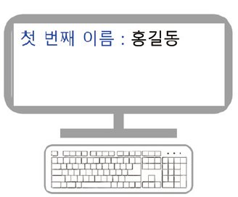

기본 입력함수: input( )
문자열 입력 함수 input()
변수 = input("프롬프트 문자열") 함수 실행
프롬프트 문자열이 출력되고
사용자로부터 입력 기다림
사용자가 키보드로 값을 입력하고 Enter 키를 누름
입력한 값이 문자열로 반환되어 변수에 대입됨
문자열이 아닌 다른 자료형을 원하면, 자료형 변환 함수 이용하여 변환
int ( ) or float( )
이름 입력: Gildong
>>> name = input("이름 입력: ")
이름 입력: Gildong
'Gildong'
name

Slide 6
입력함수 input( ): 기본 사용법
variable_name : 사용자가 입력한 값을 저장할 변수
사용자가 입력한 값을 variable_name에 문자열로 저장
variable_name = input()
>>> name = input()
Gildong # 입력하는 값이 변수에 대입됨
>>> name
'Gildong'

Slide 7
입력함수 input( ): 프롬프트를 띄워서 사용자 입력 받기
사용자에게 입력 받을 때 안내 문구나 질문이 나오도록 하려면, input( ) 안의 괄호 안에 문자열을 지정하여 프롬프트로 띄워줌
'프롬프트 문자열' : 입력 받기 전에 스크린으로 출력되는 메시지
키보드로부터 문자열을 입력 받음
variable_name = input('프롬프트 문자열')
>>> name = input('What is your first name? ')
What is your first name? Gildong
>>> name
'Gildong'

Slide 8
입력함수 input( ): n 개의 문자열 입력 받기
문자열 메소드인 split( )을 사용하여 분리
예제: input( )으로 문자열을 입력 받아 split( ) 메소드를 사용하여 2개의 문자열로 분리 후 n1, n2에 저장
변수1, 변수2, …, 변수n = input('프롬프트 문자열').split('기준문자열')
>>> n = input("Enter two names : ")
Enter two names : Tom Bob # n = 'Tom Bob'
>>> n1, n2 = n.split() # n1 = 'Tom', n2 = 'Bob'
>>> print(n1, n2) # type of n1 and n2 is string Tom Bob
>>> n1, n2 = input("Enter two names : ").split()
Enter two names : Tom Bob
>>> print(n1, n2) # type of n1 and n2 is string Tom Bob

Slide 9
정수 입력 받기
input( ) 함수는 필요한 데이터(정수/실수/문자열 등)를 입력 받아 문자열 데이터로 저장
정수형 데이터로 처리하려면 정수형으로 자료형 변환을 해주어야 함 ➔ int( )
>>> age = input("Enter your age: ")
Enter your age: 22
>>> type(age)
<class 'str'>
>>> age = int(age) # 입력 문자열을 정수형으로 자료형 변환
>>> type(age)
<class 'int'>
>>> age = int(input("Enter your age: ")) # 바로 정수로 변환
Enter your age: 22
>>> type(age)
<class 'int'>
입력과 자료형 변환을
한 번에 처리

Slide 10
정수 입력 받기
두 개의 정수 입력 받기
input( ) 함수로 필요한 데이터를 문자열로 입력 받아서, 입력 문자열을 분리하여 자료형 변환 수행
>>> num = input("Enter two numbers: ")
Enter two numbers: 10 20
>>> num
'10 20'
>>> n1, n2 = num.split() # 입력 문자열을 공백을 기준으로 2개로 분리
>>> n1 = int(n1) # 문자열 n1을 정수로 변환
>>> n2 = int(n2)
>>> print(n1, n2) # type of n1 and n2 is int
10 20
>>> n1, n2 = input("Enter two numbers: ").split() Enter Enter two numbers: 10 20
>>> n1 = int(n1); n2 = int(n2) # 문자열을 정수로 변환
입력과 문자열 분리를
한 번에 처리

Slide 11
기본 출력함수: print()

Slide 12
기본 출력함수: print( )
모니터 화면에 결과물을 출력하기 위해 사용
함수의 인수를 모두 문자열로 바꾸어 출력
함수의 인수: 출력하고자 하는 객체들
a = 2
b = 3.14
c = a + b
print(a) # 출력 2
print(b) # 출력 3.14
print(c) # 출력 5.140000000000001
print(a+b) # 5.140000000000001
print(a, b, a+b, c) # 2 3.14 5.140000000000001 5.140000000000001 (콤마는 띄어쓰기를 함)

Slide 13
출력함수 print( )
콤마( , )를 분리 기호로 여러 개를 함께 출력. 각 항목 사이에는 빈 칸
>>> print("number", 12, 13)
number 12 13
빈칸이 추가됨
- 출력함수의 인수는 문자열 'number'와 정수 12, 13
- 인수 사이의 콤마( , )로 인해 띄어쓰기 됨 (인수와 인수 사이에 빈 칸 1개가 추가됨)
>>> age = 20
>>> print("제 나이는 ", age, "살입니다.") # 3개의 출력 대상(문자열, 변수, 문자열) 출력
제 나이는 20 살입니다.
>>> age = 20
>>> print("제 나이는 "+ str(age) + "살입니다.") # 문자열 3개를 연결하여 하나의 문자열로 만든 후 출력
제 나이는 20살입니다.

Slide 14

출력함수 print( ): sep 인자
sep 인자를 사용하면 콤마로 구분된 문자열을 다르게 결합할 수 있음
기본값은 공백
print("Hello", "CT", "Python", sep=" ") # 콤마를 빈 칸으로
print("Hello", "CT", "Python", sep="") # 콤마를 빈 칸 없이
print("Hello", "CT", "Python", sep="\t") # 콤마를 탭으로
print("Hello", "CT", "Python", sep=",") # 콤마를 쉼표로
Hello CT Python
HelloCTPython
Hello CT Python
Hello,CT,Python

Slide 15
출력함수 print( ): end 인자
print( ) 함수 실행 시 항상 문자열 마지막에 \n(줄바꿈 문자)가 출력되어 줄 바꿈이 일어남
print( ) 함수의 줄 바꿈을 방지하려면?
end 인자를 설정
줄 바꿈 문자(\n)를 생략하도록 지정
끝 문자를 새로 지정함
end 인자를 지정하지 않으면 default로 \n 문자가 세팅
사용법
>>> print("No new line", end="####"); print("ok?")
No new line####ok?
>>> print("No new line", end=" "); print("ok?")
No new line ok?
>>> print("No new line"); print("ok?")
No new line
ok?
print( 출력할 objects, end="string")
string : 끝 문자로 사용될 문자

Slide 16
출력함수 print( ): end 인자
end 인자를 사용하면 print( ) 함수 마지막 효과를 변경
기본값은 개행(줄 바꿈, \n)
print("Hello")
print("CT")
print("Python")
Hello
CT
Python
print("Hello", end=" ") # 줄 바꿈 문자 대신 빈 칸이 끝문자로 추가
print("CT", end="\t") # 줄 바꿈 문자 대신 탭이 끝문자로 추가
print("Python", end="##") # 줄 바꿈 문자 대신 '##'이 끝문자로 추가
Hello CT Python##

Slide 17
출력함수 print( )
개행(줄 바꿈), 공백, 특수기호(이스케이프 문자)가 포함된 문자열을 그대로 화면에 출력하기 위해서는 '''…''' 또는 """…""" 기호를 사용
특수기호(이스케이프 문자)는 \ 문자를 사용하여 출력
\n, \t, \\, \', \"
print("My name is 'Gildong'.") # 큰따옴표 안에서 작은따옴표 출력
print('My name is "Gilding".') # 작은따옴표 안에서 큰따옴표 출력
print("My name is \"Gildong\".") # 큰따옴표 안에서 \ 문자 사용하여 큰따옴표 출력
print('My name is \'Gildong\'.') # 큰따옴표 안에서 \ 문자 사용하여 큰따옴표 출력
My name is 'Gildong'.
My name is "Gildong".
My name is "Gildong".
My name is 'Gildong'.

Slide 18
출력함수 print( )
특수기호(이스케이프 문자, Escape Characters)
특수 문자 또는 출력 제어 등을 문자열에 포함시키기 위하여 제공
backslash (\)로 시작하는 두 글자 심볼
사용하는 폰트에 따라 backslash \는 화면에서 \로 보임
표현 | 설명
\\ | Backslash
\' | Single quote | 작은 따옴표
\" | Double quote | 큰 따옴표
\b | Backspace | 키보드 Backsapce와 동일
\f | Formfeed | 커서만 한 줄 아래로
\n | Newline | 줄바꿈(키보드 Enter와 동일)
\r | Carriage return | 커서를 좌측 끝으로
\t | Horizontal tab | 키보드 Tab과 동일
print("Hello \\ CT \\ Python") # backslash 문자 출력
print("Hello \a CT \a Python") # bell 문자 출력
print("Hello \n CT \n Python") # 줄 바꿈 문자 출력
Hello \ CT \ Python
Hello ∙ CT ∙ Python
Hello
CT
Python

Slide 19
문자열 포맷팅

Slide 20
문자열 포맷팅(Formatting)
문자열 안에 다른 데이터를 삽입하는 방법
데이터를 삽입하여 원하는 문자열을 만들 수 있음
문자열 포맷팅의 필요성
"현재 온도는 20도입니다." 시간이 지나서 온도가 24도가 되면 다음 문장을 출력 "현재 온도는 24도입니다."
문자열에서 20을 24로 바꿔 출력해야 함
문자열 내의 특정한 값을 바꿔 출력해야 할 경우, 문자열 포맷팅 사용
사용법
% 기호 사용
str.format( ) 메소드 사용
>>> print("the number %d" % 7)
the number 7
>>> print("the number {}".format(7))
the number 7

Slide 21
문자열 포맷팅(Formatting) : % 기호 사용
문자열 안에서 값을 삽입하고 싶은 자리에 %를 추가
문자열 뒤에 %를 붙여주고 그 뒤에 삽입할 값을 위치시킴
숫자, 문자열, 변수 삽입 가능
문자열 포맷 코드와 함께 사용
문자열 포맷 코드 | 설명
%s | 문자열(string) 어떤 형태의 값이든 %뒤에 있는 값을 문자열로 변환하여 넣을 수 있음
%c | 문자 1개(character)
%d | 정수(integer) %d : 자릿수를 지정하지 않은 정수 %nd : n자리 정수 (예: %2d -> 2자리 정수)
%f | 부동소수(floating-point) %f : 자릿수를 지정하지 않은 실수 %.mf : 소수점 이하 m자리 실수 (예: %.2f -> 소수점 이하 2자리 실수)
%o | 8진수
%x | 16진수
%% | Literal % (문자 % 자체)

Slide 22
문자열 포맷팅(Formatting) : % 기호 사용
문자열 포맷팅을 사용한 출력 비교
2개 이상의 값을 서식을 지정할 경우 주의사항
print("10") # 문자 '10'(일영)
print("%d" % 10) # 숫자 10
10
10
x = 10
y = 20
① print("%d" % (x, y)) # 오류발생: 포맷기호 1개, 값은 2개
② print("%d %d" % (x)) # 오류발생: 포맷기호 2개, 값은 1개
③ print("%d %d" % (x, y)) # 올바른 작성

Slide 23
문자열 포맷팅(Formatting) : % 기호 사용
① print("I have %s apples." % "3")
② print("I have %s apples." % 3) # str(3)으로 자동 변환
③ print("I have %d apples." % 3)
④ print("I have %d apples." % "3") # 오류 발생
⑤ print("I have %d apples." % int("3")) # int("3")으로 자료형 변환 필요
⑥ print("I have %d apples." % 3.234) # int(3.234)으로 자동 변환
I have 3 apples.
I have 3 apples.
I have 3 apples.
Error…
I have 3 apples.
I have 3 apples.

Slide 24
문자열 포맷팅(Formatting) : % 기호 사용
문자열에 변수의 값을 삽입하여 출력 예
>>> temp = 20
>>> print("현재 온도는 %d도 입니다." % temp)
현재 온도는 20도 입니다.
>>> temp = 24
>>> print("현재 온도는 %d도 입니다." % temp)
현재 온도는 24도 입니다.
>>> price = 10000
>>> print("상품의 가격은 %s원입니다." % price)
상품의 가격은 10000원입니다.
>>> company = "Daum"
>>> price = 61000
>>> print("%s의 주가는 %s원입니다." % (company, price))
Daum의 주가는 61000원입니다.

Slide 25
문자열 포맷 코드 : % 기호 사용
정수 서식 지정하기
정수에 포맷 코드 d를 사용하여 서식화
자릿수(너비) 지정 가능
%nd : n은 자릿수
숫자가 n 자릿수를 초과하면 초과하여 표시
① print("%d" % 123)
② print("%5d" % 123)
③ print("%05d" % 123)
④ print("%2d" % 123)
%d
1
2
3
%5d
1
2
3
다섯 자리
12 or 23 이 아님!
%05d
0
0
1
2
3
123
123
00123
123
다섯 자리

Slide 26
문자열 포맷 코드 : % 기호 사용
실수 서식 지정하기
실수에 포맷 코드 f를 사용하여 서식화
%n.mf : n은 전체 너비, m은 소수점 이하 자릿수
소수점 이하 자릿수
너비
변환 코드
서식 지정자
10
.
2
f
① print("%f" % 12.345)
② print("%10.2f" % 12.345)
③ print("%10.5f" % 123)
%f
1
2
.
3
4
5
0
0
0
%10.2f
1
2
.
3
5
12.345000
12.35
12.34500
열 자리
%10.5f
1
2
.
3
4
5
0
0
열 자리

Slide 27
문자열 포맷 코드 : % 기호 사용
문자열 서식 지정하기
문자열에 포맷 코드 s를 사용하여 서식화
%ns : n은 자릿수
print("%s" % "CT_Python")
print("%10s" % "CT_Python")
%s
C
T
_
P
y
t
h
o
n
%10s
C
T
_
P
y
t
h
o
n
CT_Python
CT_Python
열 자리

Slide 28
문자열 포맷 코드 : str.format( ) 사용
문자열의 메소드인 str.format( )을 사용한 포맷팅
{ } 기호를 사용
문자열 안에 중괄호 { }로 데이터가 들어갈 자리를 만들고 format( ) 함수를 호출할 때 이 자리에 들어갈 데이터를 차례대로 지정하면 원하는 형식의 문자열을 만들어 출력할 수 있음
print("x = %d and y = %d" % (5, 10))
print("x = {} and y = {}".format(5, 10)) # 같은 결과
x = 5 and y = 10
x = 5 and y = 10

Slide 29
문자열 포맷 코드 : str.format( ) 사용
{ } 기호 내에 숫자를 집어 넣게 되면 인수의 인덱스를 나타냄
변수 삽입 예
2개 이상의 값 넣기 예
>>> number = 3
>>> print("I eat {0} apples.".format(number))
I eat 3 apples.
>>> print("{0} is a son of {1}.".format('Simon', 'John'))
Simon is a son of John.
>>> print("{1} is a son of {0}.".format('Simon', 'John'))
John is a son of Simon.
{0}은 format( ) 함수의 첫 번째 인수 값으로 바뀜
{1}은 format( ) 함수의 두 번째 인수 값으로 바뀜

Slide 30
문자열 포맷 코드 : str.format( ) 사용
{ } 기호 내에 키워드(이름)을 넣어 사용할 수 있음
{0}, {1}과 같은 인덱스 항목 대신 {name} 형태를 이용하는 방법
{name} 형태를 이용할 경우 format( ) 함수의 입력 값에는 반드시 name=value와 같은 형태의 입력 값이 있어야 함
>>> print('My name is {0}. I am {1} years old.'.format('Mario', 20))
My name is Mario. I am 20 years old.
>>> print('My name is {name}. I am {age} years old.'.format(name='Mario', age=20))
My name is Mario. I am 20 years old.
문자열의 {name}, {age}가 format( ) 함수의 입력 값인 name='Mario', age=20 값으로 각각 바뀜

Slide 31
문자열 포맷 코드 : str.format( ) 사용
{ } 기호 내에 포맷 코드을 넣어 사용
사용 형식 : {:포맷 기호}
인덱스를 생략하면 기본 순서로 매핑
{ } 내에 :는 생략할 수 없음 (생략하면 인덱스 값으로 인식됨)
문자열 포맷 코드는 숫자와 문자열 서식화에 사용
>>> number = 3
>>> print("I eat {0} apples.".format(number))
I eat 3 apples.
>>> print("I eat {0:} apples.".format(number))
I eat 3 apples.
코드 | 설명
{} | 형식 지정없이 사용 가능
{:s} | 문자열
{:d} | 정수
{:f} | 부동소수 (실수)
{:<} | 왼쪽 정렬로 포함
{:>} | 오른쪽 정렬로 포함
>>> print("{1} is a son of {0}.".format('Simon', 'John'))
John is a son of Simon.
>>> print("{1:} is a son of {0:}.".format('Simon', 'John'))
John is a son of Simon.

Slide 32
문자열 포맷 코드 : str.format( ) 사용
출력 형식 사용 "{순서 : 출력형식}".format(var)
{ } 안에 기호 : 을 사용해서 위치와 출력 형식을 지정할 수 있음
순서와 출력형식 모두 생략 가능
>>> temp = 25.232123
>>> humidity = 45.32345
>>> print("온도는 {}도, 습도는 {}%입니다.".format(humidity, temp))
온도는 45.32345도, 습도는 25.232123%입니다.
>>> print("온도는 {1:.1f}도, 습도는 {0:.0f}%입니다.".format(humidity, temp))
온도는 25.2도, 습도는 45%입니다.

Slide 33
문자열 포맷 코드 : str.format( ) 사용
출력 형식 사용 "{순서 : 출력형식}".format(var)
출력 형식의 일부 예
출력형식 | 설명 | 출력형식 | 설명
8.3f | 소수점 이하 3자리 실수(8자리) | , | 천 단위마다 콤마 삽입
8.3e | 소수점 이하 3자리 지수(8자리) | 10,d | 10자리 정수(천 단위마다 콤마)
5d | 5자리 정수 | 08d | 8자리 정수(남는 자리는 0을 붙임)
10 | 10글자로 표시 | +.2f | 소수점 이하 2자리 실수(항상 부호 표시)
*^12 | 12글자 가운데(남는 자리는 * 표시) | .2% | 소수점 이하 2자리 백분율
>>> print("{:*^12}".format('life'))
****life****
>>> print("{:*<12}".format('life'))
Life********
>>> print("{:*>12}".format('life'))
********life
>>> print("{:7.2e}".format(45.234567))
4.52e+01
>>> print("{:10,d}".format(45234567))
45,234,567
>>> print("{:+.3f}".format(45.234567))
+45.235

Slide 34
문자열 포맷 코드 : str.format( ) 사용
출력 형식 사용 "{순서 : 출력형식}".format(var)
출력형식으로 숫자가 오면 그 만큼 폭을 지정해줌
문자열은 default로 왼쪽 정렬, 숫자는 오른쪽 정렬
왼쪽 정렬로 설정시 기호 <, 오른쪽 정렬로 설정시 기호 > 사용
>>> print("The light was {:10}.".format('good'))
The light was goodbbbbbb.
>>> print("The light was {:>10}.".format('good'))
The light was bbbbbbgood.
>>> weight = 45.6789012
>>> print("{:10.2f}".format(weight)) # 오른쪽 정렬
bbbbb45.68
>>> print("{:<10.2f}".format(weight)) # 왼쪽 정렬
45.68bbbbb
>>> number = 3
>>> print("I eat {:10} apples.".format(number))
I eat bbbbbbbbb3 apples.
>>> print("I eat {:<10} apples.".format(number))
I eat 3bbbbbbbbb apples.
10
4 5 . 6 8
4 5 . 6 8

Slide 35
[참고자료] 문자열 객체의 메소드 활용
>>> print('Hello Python!'.center(20)) # 가운데 정렬
bbbHello Python!bbbb
>>> print('Hello Python!'.rjust(20)) # 오른쪽 정렬
bbbbbbbHello Python!
>>> print('Hello Python!'.ljust(20)) # 왼쪽 정렬
Hello Python!bbbbbbb
>>> print('Hello Python!'.zfill(20)) # 오른쪽 정렬하고 빈 자리 0으로 채움
0000000Hello Python!
>>> print('Hello Python!'.capitalize()) # 첫 글자만 대문자로
Hello python!
>>> print('Hello Python!'.upper()) # 문자열 전체를 대문자로
HELLO PYTHON!

Slide 36
변수와 자료형

Slide 37
학습 목차
변수
자료형
자료형 변환

Slide 38
변수

Slide 39
컴퓨터의 데이터와 연산
데이터 : bit로 구성되는 이진수로 표현
연산 : 2개의 이진수에 대한 단순한 연산
산술연산 (+): 이진수에 대한 덧셈, 뺄셈, 곱셈, 나눗셈
논리연산 (nand gate): 이진수를 논리값(True, False)로 해석하여 and, or, not 연산
관계연산 (nand gate): 이진수를 비교하여 <, =, > 연산
컴퓨터의 데이터는 메모리에 저장
메인 메모리에 저장되고 저장된 위치의 주소값(0~메모리크기)으로 사용
프로그램에서 변수는 메모리의 주소값에 대한 기호 (Symbolic Address)

Slide 40
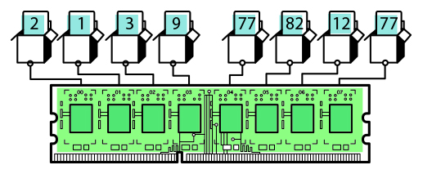

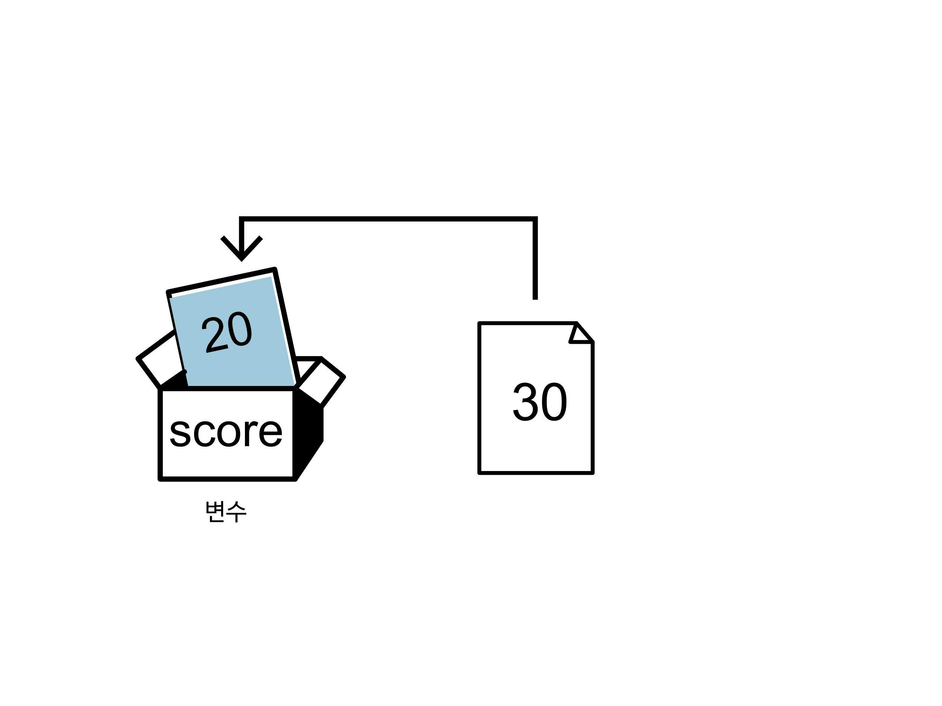
변수 소개
변수는 값을 저장하는 메모리 공간에 대한 Tag
값을 저장하는 상자 또는 그릇으로 생각할 수 있음
변수는 값을
저장하는 공간입니다.

Slide 41
변수 생성
Python에서 변수는 값이 할당되는 순간에 생성
대입문/할당문(Assignment statement)을 사용하여 생성
대입 연산자 『=』 를 사용
할당문 왼쪽엔 변수이름, 오른쪽엔 값
만들어진 변수는 할당된 값 대신에 사용 됨
대입 연산자(=)의 왼쪽에는 무조건 변수만 올 수 있고, 오른쪽에는 무엇이든 (값, 변수, 수식, 함수) 올 수 있다.
오른쪽을 계산한 결과 값을 왼쪽 변수에 할당
변수이름
=
값
OK
>>> x = 2 # x라는 변수에 2라는 값을 대입
>>> y = x # y라는 변수에 변수 x의 값을 대입
>>> z = x + y # z라는 변수에 변수 x와 y의 값을 더한 결과 값을 대입
NO(Error)
>>> 10 = 100
SyntaxError: can't assign to literal
>>> 10 = x
SyntaxError: can't assign to literal
>>> y + 10 = x
SyntaxError: can't assign to operator

Slide 42
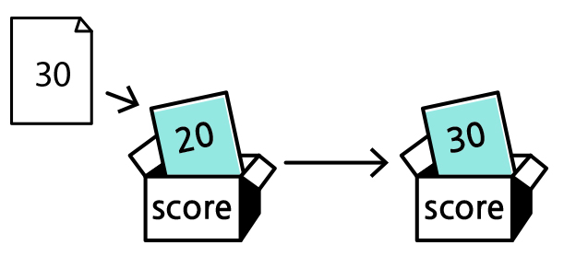
변수 사용 : 값의 저장공간
생성된 변수에는 얼마든지 다른 값을 저장할 수 있음
>>> score = 20
>>> score
20
>>> score = 30
>>> score
30

Slide 43
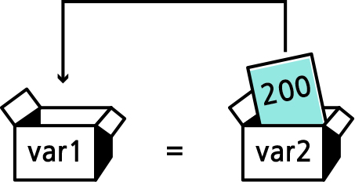
변수 사용 : 한 변수를 다른 변수에 복사하여 저장
다른 변수의 값을 변수에 넣기
>>> var2 = 200
>>> var1 = var2
>>> var1
200
변수 var2의 값(200)을 복사하여 변수 var1에 대입

Slide 44

변수 사용 : 두 값의 연산 결과 저장
숫자끼리의 계산 결과를 변수에 넣기
>>> var1 = 100 + 100
>>> var1
200
2
계산 결과를 대입
200
1
내부적으로 먼저 계산
=
100
+
100

Slide 45
변수 사용 : 변수와 숫자의 계산 결과 저장
변수와 숫자의 계산 결과를 변수에 넣기
>>> var1 = var2 + 100
>>> var1
300
300
2
계산 결과를 대입
1
내부적으로 먼저 계산
100
=
+

Slide 46
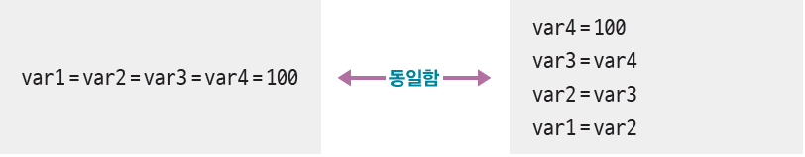
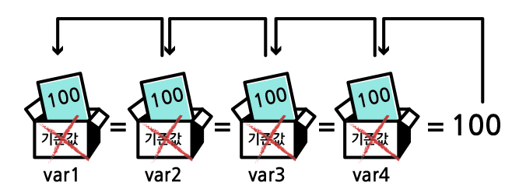
변수 사용 : 한 변수를 여러 개의 변수로 연속 저장
연속된 값을 대입
4
3
2
1
Var2 값(100)
var1
Var3 값(100)
var2
Var4 값(100)
var3
Var4 값(100)
var4

Slide 47

변수 사용 : 변수와 값의 연산 결과를 같은 변수에 저장
변수 자신의 값에 계산 결과를 대입
>>> var1 = 100
>>> var1 = var1 + 200
>>> var1
300
할당문의 계산 순서 var1 = var1 + 200
우변의 연산을 계산한다 var1 + 200 계산 (300)
계산 결과를 좌변의 변수에 할당한다 300을 var1에 할당
300
2
계산 결과를 대입
1
내부적으로 먼저 계산
=
+
200
같은 그릇

Slide 48
변수 사용 시 주의사항
할당되지 않은 변수 사용은 오류 발생
다음 명령문을 직접 실행시켜본 후 결과를 비교
number
number = 5
>>> number
Traceback(most recent call last):
File “<pyshell#0>”, line 1, in <module>
number
NameError: name ‘number’ is not defined
>>> number = 5
>>> number
5
>>>
# 변수에 값을 할당하지 않고 사용

Slide 49
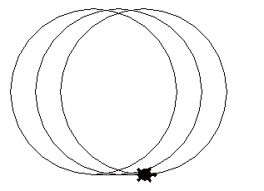
변수를 활용하는 목적 : 반복되는 값의 저장 공간
다음과 같이 Turtle 그래픽을 사용하여 반지름이 100인 3개의 원을 그리는 프로그램이 있다고 하자
import turtle
t = turtle.Turtle()
t.shape("turtle")
radius = 100
t.circle(radius) # 반지름이 100인 원이 그려짐
t.fd(30)
t.circle(radius) # 반지름이 100인 원이 그려짐
t.fd(30)
t.circle(radius) # 반지름이 100인 원이 그려짐

Slide 50
변수의 유용성 : 반복되는 값을 변경하고자 할 경우
하지만 갑자기 원의 반지름을 50으로 변경하여 다시 그려야 한다면? ⇒ 원의 반지름이 변수로 표현되었기 때문에 변수 값만 변경
X
X
t.circle(100)
t.fd(30)
t.circle(100)
t.fd(30)
t.circle(100)
radius = 100
t.circle(radius)
t.fd(30)
t.circle(radius)
t.fd(30)
t.circle(radius)
X
X
import turtle
t = turtle.Turtle()
t.shape("turtle")
radius = 50
t.circle(radius) # 반지름이 50인 원이 그려짐
t.fd(30)
t.circle(radius) # 반지름이 50인 원이 그려짐
t.fd(30)
t.circle(radius) # 반지름이 50인 원이 그려짐

Slide 51
변수 이름 짓기
소문자와 대문자는 서로 다르게 취급
변수의 이름은 영문자, 숫자, 밑줄(_)로 이루어질 수 있음
숫자로 시작하는 이름은 불가능
변수의 이름 중간에 공백이 들어가면 안 됨
Python의 주요 예약어는 변수 이름으로 사용 불가
keyword를 import하여 kwlist 명령어를 통해 예약어 확인 가능
의미 있는 이름을 사용
>>> import keyword
>>> keyword.kwlist
[‘False’, ‘None’, ‘True’, ‘and’, ‘as’, ‘assert’,
‘break’, ‘class’, ‘continue’, ‘def’, ‘del’, ‘elif’, ‘else’, ‘except’, ‘finally’, ‘for, ’from’, ‘global’, ‘if’, ‘import’, ‘in’, ‘is’, ‘lambda’, ‘nonlocal’, ‘not’, ‘or’, ‘pass’, ‘raise’, ‘return’, ‘try’, ‘while’, ‘with’, ‘yield’]
>>>

Slide 52
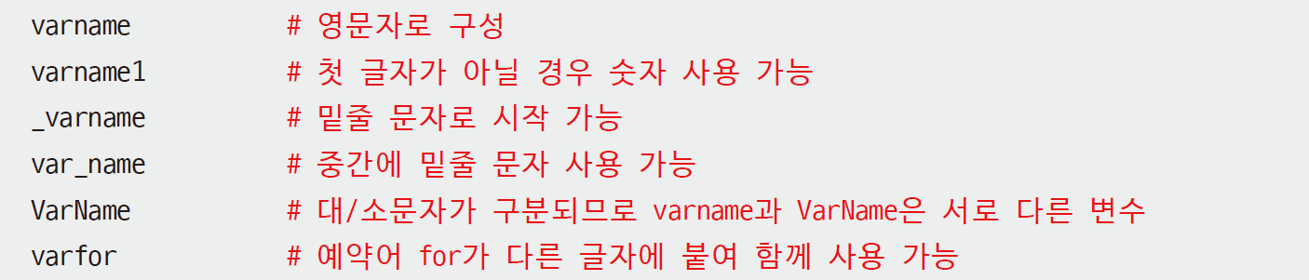
사용 가능한 변수 이름
sum # 영문 알파벳 문자로 시작
SUM # 대소문자를 구분하므로 sum과 SUM은 서로 다른 변수
_count # 밑줄 문자로 시작할 수 있음
number_of_pictures # 중간에 밑줄 문자를 넣을 수 있음
King3 # 맨 처음이 아니라면 숫자도 넣을 수 있음

Slide 53
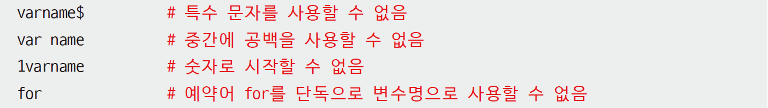
잘못된 변수 이름
2nd_base # 숫자로 시작할 수 없음
money! # !과 같은 특수문자는 사용할 수 없음
base camp # 중간에 공백을 사용할 수 없음
if # 예약어 if를 사용할 수 없음

Slide 54
변수 이름 만들기
의미 있는 이름 사용
역할에 맞게 변수 이름을 사용해야 프로그램을 검토할 때 도움이 됨
(예제) 실습 A와 실습 B의 차이를 보도록 하자.
[예제] 3개의 시험 성적의 총합과 평균을 구하여라.
수학: 26점
영어: 54점
역사: 96점
예제 실습 A
예제 실습 B
a = 26
b = 54
c = 96
d = a + b + c
f = d / 3
print(d, f)
math = 26
english = 54
history = 96
sum = math + english + history
average = sum / 3
print(sum, average)

Slide 55
자료형

Slide 56
자료형 (Data Types)
파이썬의 9가지 기본 자료형
분류 | 자료형 |  | 예
수치 자료형 | 정수 (int) |  | 7, 123, -256
 | 실수 (float) |  | 3.14, -1.2345, -3.4e5
 | 복소수 (complex) |  | 2.5+3.2j, 1+2j
논리 자료형 | 논리값 (bool) |  | True, False
군집 자료형 | 나열형 (sequence) | 문자열 (str) | 'Hello Python', "연세"
 |  | 리스트 (list)* | [1,2,3,4], ['red','green',5]
 |  | 튜플 (tuple) | (1,2,3,4), ('r','g','b')
 | 집합 (set)* |  | {1,2,3}, {'red','green','blue'}
 | 사전 (dict)* |  | {1:'mon',2:'yue'}, {'python':100,'math':70}
* : mutable 자료형 (데이터 내부의 값을 변경할 수 있는 형태의 자료형, 나머지는 immutable 자료형)
데이터 프로그래밍 등을 위한 라이브러리 자료형 (numpy, pandas 등)
Series, DataFrame 등

Slide 57

변수의 자료형
자료의 종류(자료형)란?
변수에 어떤 종류의 자료라도 담을 수 있음
변수의 자료형은 담는 자료의 종류에 따라 결정됨
변수의 자료형은 값을 넣는 순간마다 변경될 수 있음
type() 함수는 변수의 자료형을 확인하는 함수
boolVar
불리언형 변수
intVar
정수형 변수
floatVar
실수형 변수
strVar
문자열 변수

Slide 58
숫자 자료형
정수형 (int)
소수점이 없는 데이터
예: 100, -123, 0 등
실수형 (float)
실수형은 3.14, -2.7처럼 소수점이 있는 데이터
>>> a = 123
>>> type(a)
<class 'int'>
>>> b = 3.14
>>> type(b)
<class 'float'>

Slide 59
숫자 자료형
산술 연산 수행 가능
사칙연산 +,-,*,/를 수행
지수 계산 **, 나머지를 구하는 %, 나눈 후에 소수점을 버리는 // 연산
>>> a = 10 # 정수형
>>> b = 20 # 정수형
>>> c = 30.0 # 실수형
>>> print(a+b, a-b, a*b, a/b) # 정수형과 정수형 사이의 산술연산
30 -10 200 0.5 # 나눗셈은 항상 실수형
>>> print(c+a, c-a, c*a, c/a) # 실수형과 정수형 사이의 산술연산
40.0 20.0 300.0 3.0 # 실수형이 더 큰 자료형이므로 모두 실수형
>>> a = 9
>>> b = 2
>>> print(a**b, a%b, a//b)
81 1 4

Slide 60
논리 자료형 (bool)
참(True)이나 거짓(False)만 저장
불리언 형은 단독으로 사용하기보다는 if 조건문 이나 while 반복문 등과 함께 주로 사용
>>> a = True
>>> type(a)
<class 'bool'>
>>> score = 72
>>> successful = (score > 60)
>>> print(successful)
True
>>> if successful: print("pass")
else: print("fail")
pass

Slide 61
문자열 자료형
문자열은 양쪽을 큰따옴표(" ")나 작은따옴표(' ')로 감싸야 함
문자열 내에 큰따옴표(")나 작은따옴표(')가 포함되어 있을 경우
>>> sentence = "파이썬 만세"
>>> sentence = '파이썬 만세'
>>> sentence = """파이썬 만세"""
>>> sentence = '''파이썬 만세'''
>>> sentence = '큰따옴표는 " 모양입니다.'
>>> print(sentence)
큰따옴표는 " 모양입니다.
>>> sentence = "작은따옴표는 ' 모양입니다."
>>> print(sentence)
작은따옴표는 ' 모양입니다

Slide 62
자료형 변환 : 자동 자료형 변환
변수에 대입하는 값이 바뀔 때마다 자료형이 자동으로 변경됨
>>> x = 12 # 변수 x의 자료형은 정수형
>>> type(x)
<class 'int'>
>>> x = 3.14 # 실수값이 대입되었으므로 변수 x의 자료형은 실수형으로 자동 변경
<class 'float'>
>>> x = "python" # 문자열이 대입되었으므로 변수 x의 자료형은 문자열로 자동 변경
<class 'str'>

Slide 63
자료형 변환 : 강제 자료형 변환
수치 자료형과 문자열은 산술연산이 불가능
파이썬에서는 자료형을 강제로 변환할 수 있도록 자료형 변환 함수 제공
>>> x = 10
>>> y = '20'
>>> x + y
TypeError: unsupported operand type(s) for +: 'int' and 'str'

Slide 64
자료형 변환 : 강제 자료형 변환
원하는 자료형으로 변환 가능
int() 함수
정수 형태의 문자열을 정수로 변환
실수 값을 정수로 변환
실수 형태의 문자열은 정수로 변환 불가. error!
float() 함수
실수 형태의 문자열/정수 값을 실수로 형 변환
str() 함수
실수/정수 값을 문자열로 형 변환
자료형 변환 함수 | 변환 전 자료형 | 변환 후 자료형 | 예
int() 함수 | 실수형(float) | 정수형(int) | int(3.14) => 3
 | 정수형 문자열(str) | 정수형(int) | int("20") => 20
float() 함수 | 정수형(int) | 실수형(float) | float(3) => 3.0
 | 실수형 문자열(str) | 실수형(float) | float("3.14") => 3.14
str() 함수 | 정수형(int) | 정수형 문자열(str) | str(10) => '10'
 | 실수형(float) | 실수형 문자열(str) | str(3.14) => '3.14'

Slide 65
자료형 변환 : int() 함수
실수 값을 정수로 변환 : 소수점 아래는 버림
정수 형태의 문자열을 정수로 변환 가능
실수 형태의 문자열은 정수로 변환 불가능
>>> a = int(5.6) # 소수점 뒤를 버리고 정수형으로 변환
>>> b = int('15') # 정수 형태의 문자열을 정수형으로 변환
>>> print(a, b)
5 15
>>> print(type(a), type(b))
<class 'int'> <class 'int'>
>>> score = '85' # 정수 형태의 문자열
>>> score + 5 # TypeError 발생!!
TypeError: can only concatenate str (not "int") to str
>>> int(score) + 5 # 정수로 변환 후, 계산에 사용
90
>>> int('5.6') # 실수 형태의 문자열은 정수로 변환 불가
ValueError: invalid literal for int() with base 10: '5.6'

Slide 66
자료형 변환 : float() 함수
정수 값을 실수로 변환
실수 형태의 문자열을 실수로 변환
>>> x = float(3) # 소수점 뒤 0을 추가하여 실수형으로 변환
>>> y = float('15.7') # 실수 형태의 문자열을 실수형으로 변환
>>> print(x, z)
3.0 15.7
>>> print(type(x), type(y))
<class 'float'> <class 'float'>
>>> float("15") # 정수 형태의 문자열도 실수형으로 변환
15.0

Slide 67
자료형 변환 : str() 함수
정수 값을 문자열로 변환
실수 값을 문자열로 변환
>>> a = 123
>>> c = str(a) # 정수 123을 문자열 '123'으로 변환
>>> a
123
>>> c
'123'
>>> b = 1.23
>>> d = str(b) # 실수 1.23을 문자열 '1.23'으로 변환
>>> b
1.23
>>> d
'1.23'

Slide 68
연산자

Slide 69
학습 목차
산술 연산자
관계 연산자
논리 연산자

Slide 70
산술 연산자

Slide 71
수식과 연산자
수식(expression) = 피연산자들과 연산자의 조합
연산자(operator): 연산을 나타내는 기호
피연산자(operand): 연산의 대상이 되는 값
피연산자
연산자
피연산자
수식
5
*
5
5
수식의 결과

Slide 72
산술 연산자 (Arithmetic operator)
산술 연산자의 종류
피연산자 모두 정수형이 아닐 경우, 결과는 항상 실수 (정수와 실수를 연산하면 결과는 실수)
나누기 (/) 연산 결과는 항상 실수
산술 연산자 | 설명 | 사용 예 | 예 설명
= | 대입 연산자 | a = 3 | 정수 3을 a에 대입
+ | 더하기 | a = 5 + 3 | 5와 3을 더한 값을 a에 대입
- | 빼기 | a = 5 – 3 | 5에서 3을 뺀 값을 a에 대입
* | 곱하기 | a = 5 * 3 | 5와 3을 곱한 값을 a에 대입
/ | 나누기 | a = 5 / 3 | 5를 3으로 나눈 값을 a에 대입
// | 나누기(몫) | a = 5 // 3 | 5를 3으로 나눈 뒤 소수점을 버리고 a에 대입
% | 나머지 값 | a = 5 % 3 | 5를 3으로 나눈 뒤 나머지 값을 a에 대입
** | 제곱 | a = 5**3 | 5의 3제곱을 a에 대입

Slide 73
산술 연산자 : +, -, *, **
피연산자 모두 정수일 경우 ➔ 결과도 정수
피연산자 중 하나라도 정수가 아닐 경우 ➔ 결과는 항상 실수
>>> a = 7
>>> b = 4
>>> x = 4.0
>>> print(a + b, a + x)
11 11.0
>>> print(a – b, a – x)
3 3.0
>>> print(a * b, a * x)
28 28.0
>>> print(a ** b, a ** x)
2401 2401.0

Slide 74
산술 연산자 : /, //
나눗셈의 몫 연산
// : 나눗셈의 몫
/ : 나눗셈 (결과는 항상 실수)
>>> 7 / 4 # 피연산자가 정수인 경우
1.75
>>> 7 // 4
1
7
4
7
4
/
//
1.75
1
실수나눗셈
정수나눗셈
>>> 7.0 / 4.0 # 피연산자가 실수인 경우
1.75
>>> 7.0 // 4.0
1.0
7.0
4.0
7.0
4.0
/
//
1.75
1.0

Slide 75
산술 연산자 : %
나머지 연산자
% 연산자
나눗셈이 수행된 후 나머지 값을 결과로 산출
나머지 연산자 활용 예 : 숫자가 짝수(홀수)인지 나머지 연산자를 사용하여 확인
짝수 % 2는 항상 0
홀수 % 2는 항상 1
>>> e = 7 % 4
>>> e
3
7
4
%
3
>>> n1 = 30; n2 = 35
>>> n1 % 2 # 짝수
0
>>> n2 %2 # 홀수
1

Slide 76
실수 연산에서 주의할 점
정수와 실수를 함께 연산하면 결과는 실수
컴퓨터 메모리는 한정되어 있기 때문에 무한 소수는 일정 소수점(16자리 정도)까지만 표현함
실수는 부동소수점이라는 특수한 방식으로 표현되어 근사치 표현으로 미세한 오차가 발생할 수 있음
>>> 1 + 2
3
>>> 1 + 2.0
3.0
>>> 2 / 3
0.6666666666666666
>>> 0.1 + 0.2
0.30000000000000004

Slide 77
수치연산 관련 내장 함수
함수 | 설명 | 비고
abs(x) | 절대값 반환 함수 | 내장 함수
round() | 반올림 계산 함수 | 내장 함수
divmod(x, y) | 몫과 나머지 반환 (x//y, x%y) 쌍을 반환 | 내장 함수
>>> abs(10)
10
>>> abs(-10)
10
>>> round(3.14159, 2)
3.14
>>> divmod(17, 4)
(4, 1)
>>> 0.1 + 0.2
0.30000000000000004
>>> round(0.1+0.2, 10)
0.3
>>> round(0.1+0.2, 15)
0.3

Slide 78
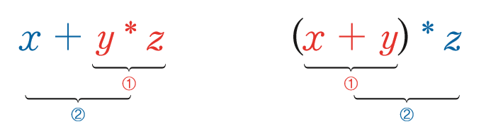
산술 연산의 우선순위
산술 연산자의 우선순위는 괄호가 가장 우선, 곱셈(또는 나눗셈)이 그 다음, 덧셈(또는 뺄셈)이 가장 마지막으로 수행
덧셈(또는 뺄셈)끼리 나오거나 곱셈(또는 나눗셈)끼리 나오면 왼쪽에서 오른쪽으로 계산이 진행됨
>>> 3 + 4 * 5 # 3 + 20
23
>>> (3 + 4) * 5 # 7 * 5
35
①
①
>>> 3 + 4 – 5 # 7 – 5
2
>>> 3 + (4 – 5) # 3 + -1
2
②
②

Slide 79
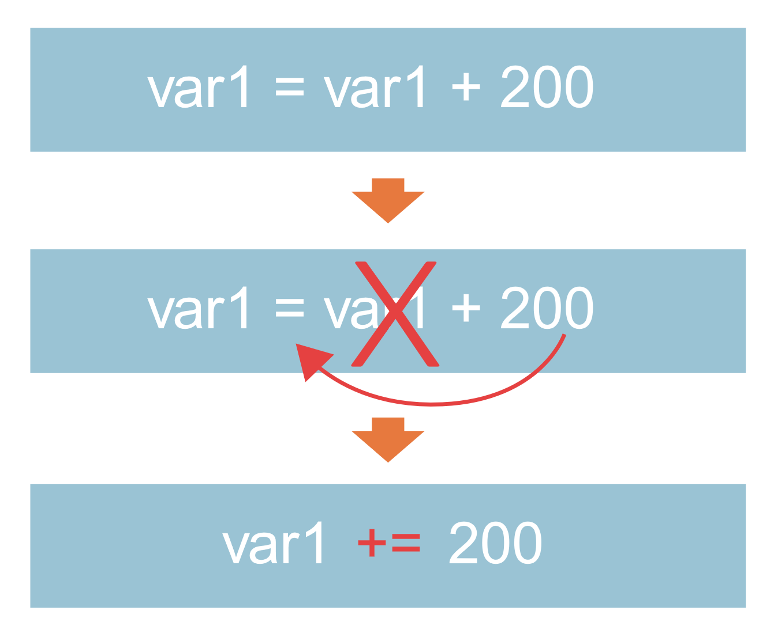
복합 연산자
연산과 할당을 동시에 표현
+= 처럼 대입 연산자와 다른 연산자를 합쳐 놓은 연산자
복합 연산자 | 사용 예 | 의미
+= | i += 8 | i = i + 8
-= | i -= 8 | i = i - 8
*= | i *= 8 | i = i * 8
/= | i /= 8 | i = i / 8
//= | i //= 8 | i = i // 8
%= | i %= 8 | i = i % 8
**= | i **= 8 | i = i ** 8

Slide 80
관계 연산자

Slide 81
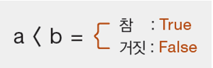
관계 연산자 (Relational operator)
관계 연산자란?
두 값 중 어떤 것이 큰지, 작은지, 같은지, 다른지를 비교하는 것
결과는 참(True)이나 거짓(False)의 논리 자료형
주로 조건문(if )이나 반복문(for, while)에서 사용
관계 연산자의 종류
관계 연산자 | 설명 | 사용 예
== | equal | 5 == 7 # False
!= | not equal | 5 != 7 # True
> | greater than | 5 > 7 # False
< | less than | 5 < 7 # True
>= | greater than or equal | 5 >= 7 # False
<= | less than or equal | 5 <= 7 # True

Slide 82
관계 연산자의 결과값
참(True)이나 거짓(False)를 생성
100
>
1
1
>
100
계산 결과값: True
계산 결과값: False

Slide 83
관계 연산자 (Relational operator)
피연산자로 숫자 자료형 뿐만 아니라 문자열, 리스트 등과 같은 자료형도 사용될 수 있음
문자열의 경우 사전순으로 크기 비교, 대소문자를 서로 다른 문자로 구분
>>> a = 10
>>> b = 20
>>> c = 10
>>> print(a == b, a == c)
False True
>>> print(a != b, a != c)
True False
>>> print(a > b, a > c)
False False
>>> print(a < b, a < c)
True False
>>> print(a >= b, a >= c)
False True
>>> print(a <= b, a <= c)
True True
>>> x = "Python"
>>> y = "Python"
>>> z = "python"
>>> print(x == y, x == z)
True False
>>> print(x != y, x != z)
False True
>>> print(x > y, x > z)
False False
>>> print(x < y, x < z)
False True
>>> print(x >= y, x >= z)
True False
>>> print(x <= y, x <= z)
True True

Slide 84
관계 연산자 (Relational operator)
피연산자의 자료형이 서로 다른 경우
동등 비교(==, !=) 연산은 가능
대소 비교(>, <, >=, <=) 연산은 서로 크기 값을 비교할 수 없으므로 TypeError 발생
>>> a = 10
>>> x = "Python"
>>> print(a == x)
False
>>> print(a != x)
True
>>> print(a > x)
TypeError: '>' not supported between instance of 'int' and 'str'
>>> print(a < x)
TypeError: '<' not supported between instance of 'int' and 'str'

Slide 85
관계 연산에서 주의할 점
a와 b를 비교하기 위한 관계 연산자는 ==
=을 하나만 쓰는 경우 → 할당연산
a = 10
vs
a == 10
변수 a에 10을 할당
변수 a의 값이 10과 같은지 비교
>>> a = 10
>>> if(a=10):
SyntaxError: invalid syntax

Slide 86
논리 연산자

Slide 87
논리 연산자 (Logical operator)
논리 연산자의 종류
진리표
논리 연산자 | 의미 | 설명 | 사용 예
and | ~이고, 그리고(AND) | 둘 다 참이어야 참 | (a > 100) and (a < 200)
or | ~이거나, 또는(OR) | 둘 중 하나만 참이면 참 | (a == 100) or (a == 200)
not | ~아니다, 부정(NOT) | 참이면 거짓, 거짓이면 참 | not(a < 100 )
입력값 |  | A 그리고 B | A 또는 B | A가 아니다
A | B | (A and B) | (A or B) | (not A)
True | True | True | True | False
True | False | False | True
False | True | False | True | True
False | False | False | False

Slide 88
연산자 우선순위
같은 우선순위를 갖는 연산자는 왼쪽부터 계산
단, **는 연산자는 오른쪽부터 계산 (예: 2**2**3 = 2**8 = 256)
애매하면 괄호 ( ) 를 치자 (예: (2**2)**3 = 4**3 = 64).
우선순위
( ) | anything in brackets is done first | Highest
** | exponentiation
-x, +x | arithmetic operators
*, /, %, // | arithmetic operators
+, - | arithmetic operators
<, >, <=, >=, !=, == | relational operators
=, +=, -=, *=, etc | assignment operators
not | logical operator
and | logical operator
or | logical operator | Lowest
>>> 2+3*-4**2 # 2 + (3 * -(4**2))
-46
>>> -4**2 # -(4**2)
-16
>>> (-4)**2 # (-4)**2
16

Slide 89
기타 연산
문자열 연산
문자열 연결(+), 문자열 반복(*), 문자열 포함 검사(in, not in)
리스트, 집합, 사전형 연산
리스트: 연결(+), 반복(*), 포함검사(in, not in), 인덱싱, 슬라이싱
집합: 합집합, 교집합, 차집합, 멤버테스트 등
Series, DataFrame 연산
DataFrame 일괄 사칙연산, 행렬곱 등

Slide 90
조건문

Slide 91
학습 목차
조건과 조건문
블록
조건문의 종류

Slide 92
조건과 조건문

Slide 93
3가지 기본 제어 구조
순차 구조 (sequence) : 명령들이 순차적으로 실행되는 구조
선택 구조 (selection) : 둘 중의 하나의 명령을 선택하여 실행되는 구조 ➔ 조건문
반복 구조 (iteration) : 동일한 명령이 반복되면서 실행되는 구조 ➔ 반복문
순차구조
선택구조
반복구조
거짓
거짓
참
참

Slide 94
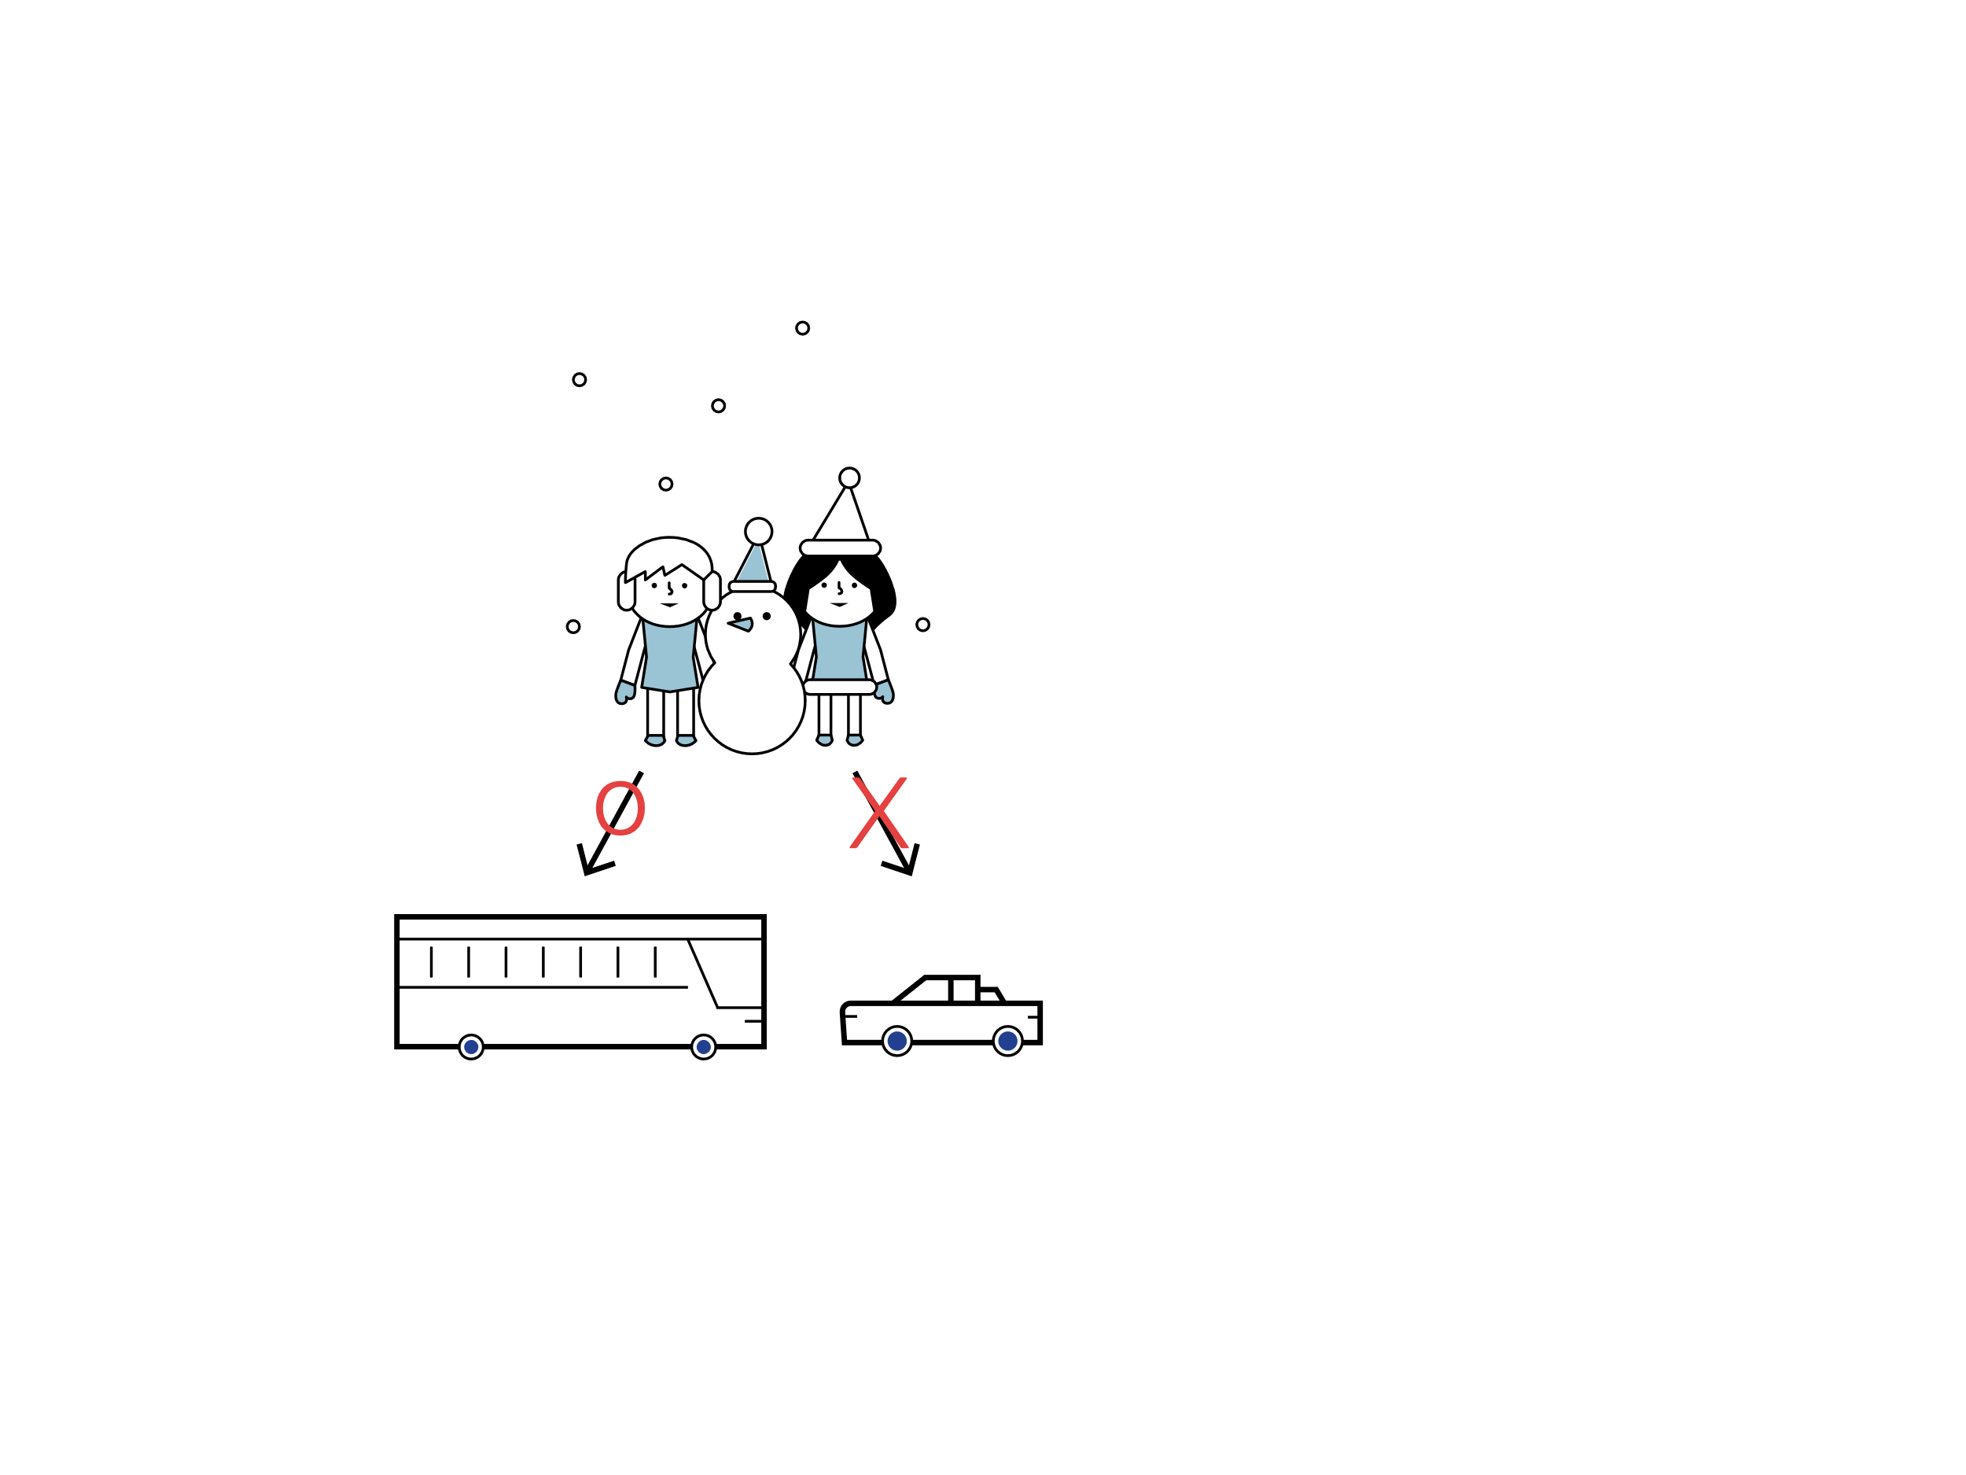
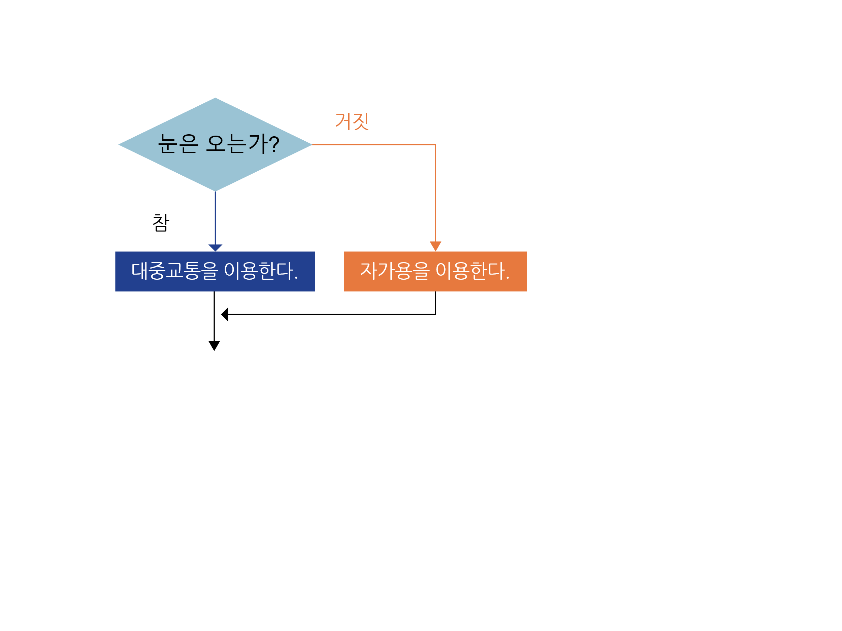
조건문
문제를 해결할 때 어떤 조건에 따라서 두 개 이상의 실행 경로 가운데 하나를 선택해야 하는 경우 발생

Slide 95
조건문
선택 구조가 없다면? ➔ 프로그램은 항상 동일한 동작만을 할 것임
자율 주행 자동차 프로그램이 신호등이나 전방 장애물에 따라서 동작을 다르게 하지 않는다면 어떻게 될까?
조건문 종류
기본 if 문
if-else 문
True
False
True
score > 60
score > 90
False
print("Good job!")
print("Pass!")
print("Fail!")

Slide 96
조건문의 종류

Slide 97
기본 if 문
if 조건문 형식
조건식이 참(True)이면 실행할 문장이 처리
거짓(False)이면 아무것도 실행하지 않고 프로그램을 종료
statementA는 if 문과 관계없는 statement
들여쓰기를 안 했기 때문
if 문 실행 후 바로 실행됨
반드시 일정량 만큼 균일하게 들여쓰기
(들여쓰기: tab 키 사용 권장)
if condition :
statement1
statement2
statementA
True
statement1
statement2
condition
코드 블록
False
statementA

Slide 98

블록
만약 조건이 참인 경우 여러 개의 문장이 실행되어야 한다면?
블록은 특정한 동작을 위해서 코드가 모여있는 상태
블록은 들여쓰기로 구분
Python은 들여쓰기 자체가 문법
들여쓰기는 코드를 읽기 쉽도록 일정한 간격을 띄워서 작성하는 방법
공백(스페이스), 탭(tab) 등 여러가지 방법이 있으나 탭 사용을 권장
if
:
score >= 90
print(“합격입니다.”)
print(“장학금도 받을 수 있습니다.”)

Slide 99
기본 if 문 예제
정수를 하나 입력 받아 100보다 큰 수 인지 작은 수인지 판별하여 100보다 작으면 "100보다 작다"를 출력하라.
num = int(input("정수를 입력하시오: ")
if num < 100 :
print("100보다 작다")
num이 100보다
작은가?
False
True
조건이 True일 때
"100보다 작구나" 출력
정수를 입력하시오: 99
100보다 작다
프로그램 종료
조건이 False일 때
정수를 입력하시오: 101

Slide 100
if-else 문
조건이 거짓(False)일 때도 수행할 문장이 있을 경우 사용
if condition :
statement1
statement2
else :
statement3
statement4
True
condition
False
statement1
statement2
statement3
statement4
조건식이 True일 경우 수행할 문장들
조건식이 False일 경우 수행할 문장들

Slide 101
if-else 문 예제
정수를 하나 입력 받아 100보다 큰 수 인지 작은 수인지 판별하여100보다 작으면 "100보다 작다"를, 그렇지 않으면 "100보다 크거나 같다"를 출력하는 코드를 작성하라.
num = int(input("정수를 입력하시오: ")
if num < 100 :
print("100보다 작다")
else:
print("100보다 크거나 같다")
num이 100보다
작은가?
False
True
"100보다 작다" 출력
"100보다 크거나 같다" 출력
조건이 True일 때
정수를 입력하시오: 99
100보다 작다
프로그램 종료
조건이 False일 때
정수를 입력하시오: 101
100보다 크거나 같다

Slide 102
조건 (condition)
if 조건문에서 "조건"이란 참과 거짓을 판단하는 문장을 말함
연산 결과가 불리언 자료형 : 참(True) 또는 거짓(False)
관계연산자 (예: score < 90)
논리연산자 (height > 150 and weight > 50)
그 외 연산(산술, 문자열, 리스트)은?
if condition :
>>> score = 85
>>> score < 90
True
>>> height = 155; weight = 50
>>> height > 150 and weight > 50
False
>>> 10 + 20
30

Slide 103
조건 (condition)
그 외 연산의 경우 계산결과를 논리값으로 변환 (bool( ) 함수를 암묵적으로 적용)
자료형(계산결과) | 참 (True) | 거짓 (False)
수(정수, 실수) | 1, 123, 3.14, 0.1 | 0, 0.0
문자열 | "0", " ", "yonsei" | ""
리스트 | [0], [""], [10, 20] | [ ]
>>> bool(10+20)
True
>>> bool(0)
False
>>> bool("yonsei")
True
>>> bool("")
False
>>> bool([])
False
>>> bool([0])
True

Slide 104
조건 (condition) 예 : 산술연산 조건문
산술연산 조건문을 사용한 홀수/짝수 구분
같은 프로그램을 다른 코딩으로 구현
n = int(input("Enter a number : "))
if n % 2 : # bool(n % 2)
print("{} is odd.".format(n))
else:
print("{} is even.".format(n))
n = int(input("Enter a number : "))
s = "even"
if n % 2 : # n이 홀수일 때 True
s = "odd"
print("{} is {}.".format(n, s))

Slide 105
조건 (condition) 예 : 관계연산 조건문
실수/정수 혼합, 문자열 조건문 사용 가능
문자열과 실수/정수는 "==" , "!=" 비교만 가능
>>> if 1 < 2.0 : print(True)
else: print(False)
True
>>> if 2 == 2.0 : print(True)
else: print(False)
True
>>> if "big" < "small" : print(True)
else: print(False)
True
>>> if "one" == 1 : print(True)
else: print(False)
False
문자순으로 비교

Slide 106
조건 (condition) 예 : 논리연산 조건문
여러 조건식을 조합하여 복합 조건문 구성할 수 있음
예: 윤년인지 확인하기
4로는 나누어 떨어져야 하고, 100으로 나누어 떨어지면 안 됨
또는 400으로 나누어 떨어지면 윤년
year = int(input("연도를 입력하시오: "))
if ((year % 4 == 0) and (year % 100 != 0)) or (year % 400 == 0) :
print(year, "년은 윤년입니다.")
else:
print(year, "년은 평년입니다.")
연도를 입력하시오: 2020
2020년은 윤년입니다.

Slide 107
중첩 if-else 문
if - else 문장 안에 또 다른 if - else 문장을 넣을 수 있음
if condition1 :
if condition2 :
statement1 else :
statement2
else :
if condition3 :
statement3 else :
statement4
True
condition1
False
True
False
True
False
condition2
condition3
statement1
statement2
statement3
statement4

Slide 108
중첩 if-else 문 예제
마트에서 사과가 신선하면 사과를 사기로 한다. 만약 사과가 개당 1000원 미만이면 10개를 사고 개당 1000원 이상이면 5개만 산다. 아래 출력 결과를 참고하여 프로그램을 작성해보자.
사과의 상태를 입력하시오: 신선
사과 1개의 가격을 입력하시오: 500
사과를 10개 산다.
사과의 상태를 입력하시오: 신선
사과 1개의 가격을 입력하시오: 1500
사과를 5개 산다.
사과의 상태를 입력하시오: 보통
사과를 사지 않는다.

Slide 109
중첩 if-else 문 예제 계속
마트에서 사과가 신선하면 사과를 사기로 한다. 만약 사과가 개당 1000원 미만이면 10개를 사고 개당 1000원 이상이면 5개만 산다. 아래 출력 결과를 참고하여 프로그램을 작성해보자.
appleQuality = input("사과의 상태를 입력하시오: ")
if appleQuality == "신선":
applePrice = int(input("사과 1개의 가격을 입력하시오: "))
if applePrice < 1000:
print("10개를 산다")
else:
print("5개를 산다")
else:
print("사과를 사지 않는다.")

Slide 110
if-elif-else 문
조건에 따라 다중으로 분기되는 경우
elif는 이전 조건문이 거짓일 때 수행됨
else는 불필요하면 빼도 됨
condition1
True
statement1
if condition1 :
statement1
elif condition2 :
statement2
elif condition3 :
statement3
else :
statement4
statementA
False
condition2
True
statement2
False
condition3
True
statement3
False
statement4
statementA

Slide 111
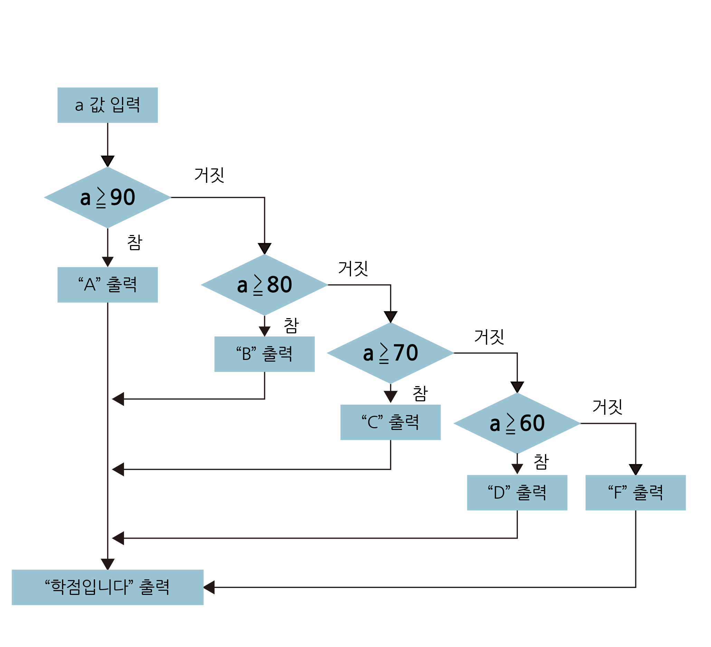
if-elif-else 문 예제
학생들의 성적을 받아서 성적이 90점 이상이면 A학점, 80점 이상이고 90점 미만이면 B학점, 70점 이상이고 80점 미만이면 C학점, 60점 이상이고 70점 미만이면 D학점, 60점 미만이면 F학점 출력
score = int(input("점수를 입력하세요 : "))
if score >= 90:
print("A")
elif score >= 80: # 80 <= score < 90
print("B")
elif score >= 70: # 70 <= score < 80
print("C")
elif score >= 60: # 60 <= score < 70
print("D")
else: # score < 60
print("F")
print("학점입니다.")

Slide 112
if-elif-else 문 예제
다음 두 코드는 동일한 일 수행
if-elif-else문
중첩 if-else문
score = 82
if score >= 90:
print("A")
elif score >= 80:
print("B")
elif score >= 70:
print("C")
elif score >= 60:
print("D")
else:
print("F")
print("학점입니다.")
score = 82
if score >= 90: print("A") else: if 80 <= score : print("B") else: if 70 <= score : print("C") else: if 60 <= score : print("D") else: print("F")
print("학점입니다.")

Slide 113
if-elif-else 문 & 중첩 if-else 문 예제
2 또는 3으로 나누어지는지 정확히 판정하는 코드
if-elif-else문
중첩 if-else문
n = int(input("Enter a number : "))
if (n % 2 == 0) and (n % 3 == 0) :
print("%d is divided by both 2 and 3." %n)
elif (n % 2 == 0) and (not n % 3 == 0) :
print("%d is divided by 2 but not by 3." %n)
elif (not n % 2 == 0) and (n % 3 == 0) :
print("%d is divided by 3 but not by 2." %n)
else :
print("%d is neither divided by 2 nor by 3." %n)
n = int(input("Enter a number : "))
if n % 2 == 0 :
if n % 3 == 0 :
print("%d is divided by both 2 and 3." %n)
else :
print("%d is divided by 2 but not by 3." %n)
else :
if n % 3 == 0 :
print("%d is divided by 3 but not by 2." %n)
else :
print("%d is neither divided by 2 nor by 3." %n)

Slide 114
군집자료형

Slide 115
학습 목차
문자열 자료형
리스트 자료형
딕셔너리 자료형

Slide 116
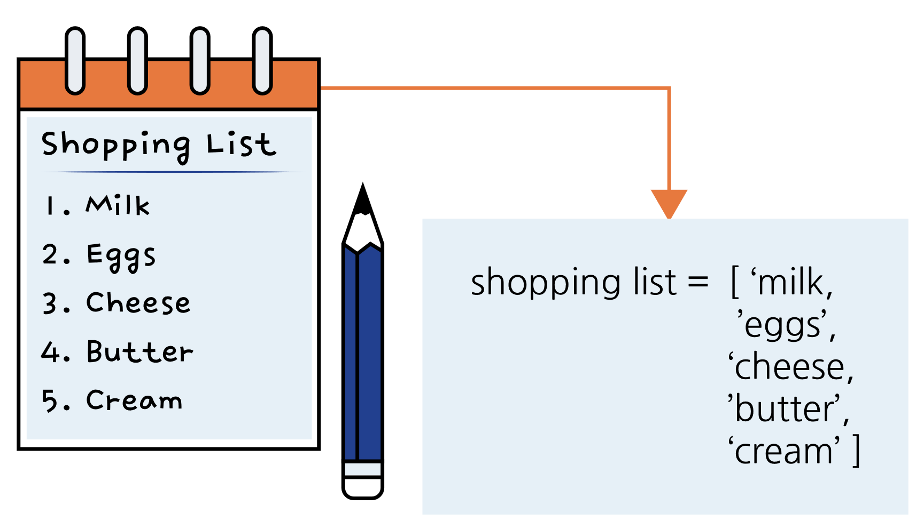
군집 자료형
여러 개의 데이터(요소)를 하나로 묶어서 저장 및 관리가 필요한 경우 ⇒ 군집 자료형 제공
Python의 군집 자료형
문자열(string)
리스트(list)
튜플(tuple)
세트(set)
사전(dict)

Slide 117
문자열 자료형

Slide 118
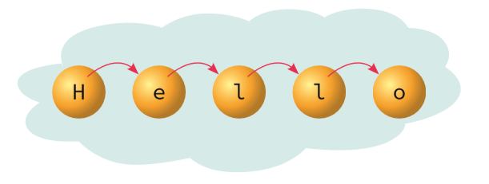
문자열 자료형 (str type)
문자열(string)은 연속된 문자들의 집합을 의미
문자들의 나열(sequence of characters)
파이썬에서는 텍스트를 다루는 자료형으로 문자열(string)을 제공
string은 영어로 끈, 줄을 의미. 문자를 끈으로 가지런히 묶어놓은 것이라고 이해
문자열은 일단 생성하면 그 내용을 바꿀 수 없다 ➔ immutable
"Hello"
(출처: 어서와 파이썬은 처음이지)

Slide 119
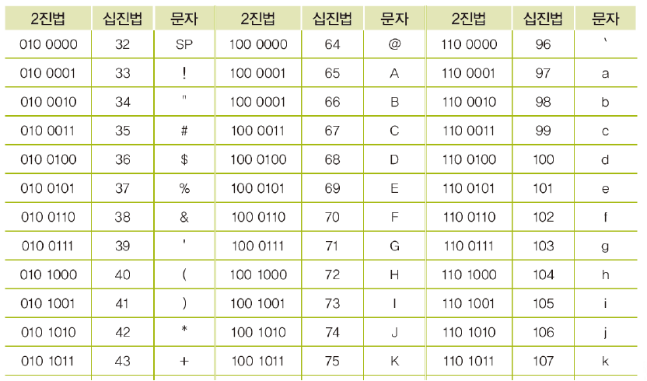
문자열 자료형 (str type)
문자 인코딩
문자열을 컴퓨터가 처리하기 위해 일정한 규칙에 따라 각 문자를 이진수로 변환하는 것
파이썬에서는 문자열 자료형이 유니코드를 사용하여 인코딩
유니코드(Unicode)는 16-비트 인코딩 체계 (2¹⁶, 즉 65536 개 조합의 문자 표현)
유니코드는 전 세계 문자를 표현하기 위한 인코딩 체계
ASCⅡ 문자 집합은 유니코드의 작은 일부분
유니코드 ＼u0000부터 ＼u007F까지 대응되는 일부분

Slide 120
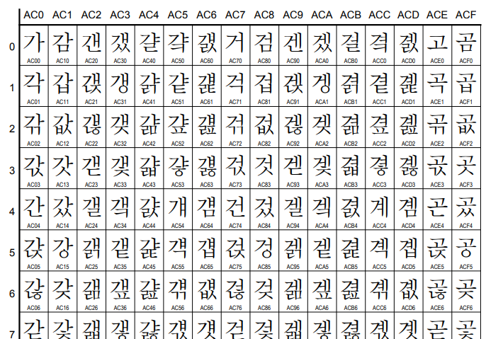
문자열 자료형 (str type)
한글 문자 집합
한글 문자 셋은 유니코드 (11172자) ＼uAC00부터 ＼uD7A3까지 대응

Slide 121
문자열 만들기
큰따옴표로 양쪽 둘러싸기
작은 따옴표로 양쪽 둘러싸기
큰따옴표 3개를 연속으로 써서 양쪽 둘러싸기
작은따옴표 3개를 연속으로 써서 양쪽 둘러싸기
모두 동일한 문자열을 만들어짐
>>> str1 = "Hello"
>>> str2 = 'hi!'
>>> str3 = """good morning?"""
>>> str4 = '''bye~'''
>>> print(str1, str2, str3, str4)
Hello hi! good morning? bye~

Slide 122
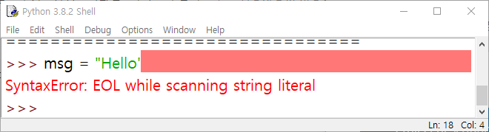
문자열 만들기
큰따옴표(")로 시작했다가 작은따옴표(')로 끝내면 문법적인 오류
영어의 문법 오류처럼
파이썬에도
문법오류가 있어요.

Slide 123
문자열 만들기
작은따옴표 / 큰따옴표가 포함된 문자열을 만들고 싶다면?
문자열에 작은따옴표(') 포함시키기 ➔ 문자열을 큰따옴표(")로 둘러싸야 함
문자열에 큰따옴표(") 포함시키기 ➔ 문자열을 작은따옴표(')로 둘러싸면 됨
확장 문자(\) 활용
>>> msg1 = 'Mirae\'s hobby is programming.' # \' 사용
>>> msg2 = "Mirae's hobby is programming." # 큰따옴표 안에 작은따옴표 사용
>>> print(msg1)
Mirae's hobby is programming.
>>> print(msg2)
Mirae's hobby is programming.
>>> msg3 = "\"Come, and you will see.\" he replied." # \" 사용
>>> msg4 = '"Come, and you will see." he replied.' # 작은따옴표 안에 큰따옴표 사용
>>> print(msg3)
"Come, and you will see." he replied.
>>> print(msg4)
"Come, and you will see." he replied.

Slide 124
문자열 만들기
여러 줄인 문자열 만들기
중간에 줄바꿈 문자 (\n) 사용
큰따옴표 또는 작은따옴표 3개를 연속으로 사용
>>> msg5 = "Hello, everyone.\nMy name is Gildong.\nNice to meet you." # \n 사용
>>> msg6 = """Hello, everyone.
My name is Gildong.
Nice to meet you.""" # 큰따옴표 연속 3개 사용
>>> print(msg5)
Hello, everyone.
My name is Gildong.
Nice to meet you.
>>> print(msg6)
Hello, everyone.
My name is Gildong.
Nice to meet you.

Slide 125
문자열 만들기
긴 문자열 만들기
\ 기호 사용
>>> msg7 = "Hello, everyone.\
My name is Gildong.\
Nice to meet you." # \ 사용
>>> print(msg7)
Hello, everyone. My name is Gildong. Nice to meet you.

Slide 126
특수 문자 만들기 (\)
프로그래밍할 때 사용할 수 있도록 미리 정의해 둔 "문자 조합"
출력물을 보기 좋게 정렬하는 용도로 이용
backslash(\)와 단일 문자로 구성된 조합으로 특별한 의미를 나타냄 코딩시 표현할 수 없는 문자 또는 control들을 표시 (backslash \ 는 한글문자를 사용할 경우 \ 로 보일 수 있음)
예)
notation | meaning
\\ | Backslash ( \ )
\' | Single quote ( ' )
\" | Double quote ( " )
\n | 줄바꿈 (엔터 효과)

Slide 127
문자열 연산

Slide 128
문자열 연산 종류
4가지 연산 제공
연산자 | 설명 | 사용 예 | 예 설명
+ | 연결 연산 | 'Hello' + 'World' | 문자열 'Hello' 와 문자열 'World'를 연결하여 새로운 문자열 생성
* | 반복 연산 | 'Hello' * 2 | 문자열 'Hello' 를 2번 반복하여 연결한 새로운 문자열 생성
in | Membership 연산 | 'y' in 'Python' | 문자열 'Python' 에 문자열 'y' 가 존재하는지 검사
not in |  | 'lo' not in 'Python' | 문자열 'Python' 에 문자열 'lo' 가 존재하지 않는지 검사

Slide 129
문자열 연산 연산
문자열 연결하기
+ 연산자는 두 문자열을 연결하는데 사용
>>> 'Hello' + 'World!'
'HelloWorld!'
+
H
e
l
l
o
W
o
r
l
d
!
H
e
l
l
o
W
o
r
l
d
!

Slide 130
문자열 연산
연결 연산자 예
>>> name = "홍길동"
>>> message = "내 이름은" + name + "입니다"
>>> print(message)
내 이름은홍길동입니다
>>> message = "내 이름은 " + name + " 입니다"
>>> print(message)
내 이름은 홍길동 입니다
>>> message = "내 이름은" + " " + name + " " + "입니다"
>>> print(message)
내 이름은 홍길동 입니다

Slide 131
문자열 반복 연산
문자열 반복
* 연산자 사용
message를 3번 반복하여 새로운 문자열 생성
>>> message = "Congratulations!"
>>> print(message * 3)
Congratulations!Congratulations!Congratulations!
print("=" * 15)
print("His Story")
print(15 * "=")
print(3 * "-" * 5)
===============
His Story
===============
---------------

Slide 132
문자열 연산
문자열의 연결 / 반복 예제
>>> a = "Yonsei"
>>> b = "University"
>>>
>>> a + " " + b # 연결 연산자(+)로 a와 b 변수 연결하기
'Yonsei University'
>>>
>>> a * 2 + " " + b * 2 # 반복 연산자(*)로 반복 연산 가능
'YonseiYonsei UniversityUniversity'

Slide 133
문자열 Membership 연산
in 연산자
원하는 부분이 문자열 안에 존재하는지를 확인
있으면 True를 반환, 없으면 False를 반환
not in 연산자
지정된 부분이 문자열 안에 존재하지 않는지 확인
없으면 True를 반환, 있으면 False를 반환
>>> news = ""＂중앙대 문화예술경영학과에서 인공지능 문화 플랫폼 구축에 나섰다. 이번 업무협약으로 인공지능 기능이 탑재된 문화예술 플랫폼 개발과 핵심기술을 국산화하고,국내 문화예술 플랫폼 인공지능 판독 수준을 한 단계 발전시켜 글로벌 경쟁력을 확보하는 계기가 될 것으로 기대되고 있다. """
>>>
>>> "인공지능" in news
True
>>> "4차산업" in news
False
>>> a = 'Good Morning'
>>> 'Good' in a
True
>>> 'X' in a
False
>>> 'Evening' not in a
True

Slide 134
인덱싱과 슬라이싱

Slide 135
문자열 인덱싱(Indexing)
문자열은 연속된 문자들로 구성
인덱스는 문자열의 각 문자마다 번호(순서)를 매기는 것
인덱스 범위
len(s) : 입력값 s의 길이(요소의 전체 개수)를 반환
양수 인덱스: 0 ~ len(문자열) - 1
음수 인덱스: -len(문자열) ~ -1
인덱스 번호는 대괄호 [ ] 안에 기록하여 해당 문자를 참조
>>> msg = 'Good Morning'
>>> length = len(msg)
>>> print(length)
12
>>> print(msg[0])
G
>>> print(msg[2])
o

Slide 136

문자열 인덱싱 예
>>> msg = 'Python'
>>> msg[1] # positive indexing
'y'
>>> msg[-1] # negative indexing
'n'
>>> msg[len(msg)-1] # msg[5]
'n'
-6 | -5 | -4 | -3 | -2 | -1
Negative indexing
0 | 1 | 2 | 3 | 4 | 5
Positive indexing
msg
P | y | t | h | o | n
length=6
msg[1]
msg[-1]

Slide 137
문자열 인덱싱 주의사항
인덱스 번호는 반드시 범위 내의 값을 이용해야 함
인덱스 번호는 반드시 정수형이어야 함
>>> msg[6] # 인덱스 범위를 벗어난 인덱스 번호 사용
IndexError: string index out of range
>>> msg[1.0] # 정수형이 아닌 실수형 인덱스 번호 사용
TypeError: string indices must be integers

Slide 138
문자열 슬라이싱의 필요성
전화번호를 포함한 문자열에서 뒤의 4자리 번호만 추출하려면?
뒤의 4자리 번호를 한 번에 추출할 수 없을까? ➔ 슬라이싱(slicing)
>>> PhoneNum = "010-1234-5678" # PhoneNum[9] 부터 PhoneNum[12]가 "5678"
>>> Last4Num = PhoneNum[9] + PhoneNum[10] + PhoneNum[11] + PhoneNum[12]
>>> print(Last4Num)
5678
>>> PhoneNum = "010-1234-5678" # PhoneNum[9] 부터 PhoneNum[12]가 "5678"
>>> Last4Num = PhoneNum[9:13]
>>> print(Last4Num)
5678

Slide 139
문자열 슬라이싱(slicing)
문자열의 인덱스를 기반으로 문자열의 부분 값을 반환
문자열에서 일부 문자들 추출에 사용
문자열 slicing에는 indexing과 마찬가지로 [ ] 연산자를 사용.
[start : end : step] ➔ 많은 경우 step은 생략하고 [ start : end ] 로 사용
start: 시작 인덱스. default 값은 0
end: (end-1)까지 추출. default 값은 len(s)
step: 간격. default 값은 1
len(msg)-1
-6 | -5 | -4 | -3 | -2 | -1
0 | 1 | 2 | 3 | 4 | 5
P | y | t | h | o | n
>>> msg = 'Python'
>>> print(msg[1:4:1]) # msg[1:4]
yth
>>> print(msg[::]) # msg[:], msg[0:len(msg):1] => msg[0:6:1]
Python
>>> print(msg[:-4]) # msg[0:2]
Py

Slide 140
문자열 슬라이싱 예
문자열 일부 추출하기 예
>>> letters = ‘ChungA University'
>>> letters[7:11] # letters[7:11:1] 과 동일
'Univ'
>>> letters[-17:-11] # letters[0:6:1], letters[:6], letters[:6:] 과 동일
'Yonsei'
문자열 letters의 7번 문자부터 10번(11-1) 문자까지 추출
7번부터 4개 문자 분리
[7:11]
0 | 1 | 2 | 3 | 4 | 5 | 6 | 7 | 8 | 9 | 10 | 11 | 12 | 13 | 14 | 15 | 16
C | h | u | n | g | A |  | U | n | i | v | e | r | s | i | t | y
-17 | -16 | -15 | -14 | -13 | -12 | -11 | -10 | -9 | -8 | -7 | -6 | -5 | -4 | -3 | -2 | -1
[-17:-11]

Slide 141
문자열 슬라이싱 예
step 사용 예
>>> letters = ‘ChungA University'
>>> letters[::4] # letters[0:17:4], 4칸씩 건너뛰면서 추출
'Yenry'
>>> letters[::-1] # 역으로 슬라이싱(문자열을 거꾸로 추출)
'ytisrevinU iesnoY'
>>> letters[::-3] # 역으로 슬라이싱(문자열을 거꾸로 추출), 3칸씩 건너뛰면서 추출
'ysvUeo'
+4
+4
+4
+4
0 | 1 | 2 | 3 | 4 | 5 | 6 | 7 | 8 | 9 | 10 | 11 | 12 | 13 | 14 | 15 | 16
C | h | u | n | g | A |  | U | n | i | v | e | r | s | i | t | y
-3
-3
-3
-3
-3

Slide 142
문자열 슬라이싱 예
문자열의 인덱스를 기반으로 문자열의 부분 값을 반환 예
>>> letters = ‘ChungA University'
>>> print(letters[:6], "AND", letters[7:] ) # 0부터 5까지, 7부터 끝까지
ChungA AND University
>>> print(letters[:]) # letters 변수의 처음부터 끝까지
ChungA University
>>> print(letters[::-1]) # 역으로 슬라이싱
ytisrevinU AgnuhC
0 | 1 | 2 | 3 | 4 | 5 | 6 | 7 | 8 | 9 | 10 | 11 | 12 | 13 | 14 | 15 | 16
C | h | u | n | g | A |  | U | n | i | v | e | r | s | i | t | y

Slide 143
문자열 슬라이싱 예
문자열 분리 예
"20200430Rainy"라는 문자열 분리
날짜를 나타내는 부분 '20200430'과 날씨를 나타내는 부분 'Rainy'를 분리
8번째 인덱스를 기준으로 두 부분으로 분리할 수 있음
data[:8]은 data[8]이 미포함
data[8:]은 data[8]을 포함
>>> data = "20200430Rainy"
>>> date = data[:8]
>>> weather = data[8:]
>>> date
'20200430'
>>> weather
'Rainy'
0 | 1 | 2 | 3 | 4 | 5 | 6 | 7 | 8 | 9 | 10 | 11 | 12
data
2 | 0 | 2 | 0 | 0 | 4 | 3 | 0 | R | a | i | n | y

Slide 144
문자열 슬라이싱 예
문자열 분리 예 : 연월일을 더 세분하여 분리
연도인 '2020', 월을 나타내는 '04', 일을 나타내는 '30', 날씨를 나타내는 'Rainy'로 분리하려면
>>> data = "20200430Rainy"
>>> year = data[:4]
>>> month = data[4:6]
>>> day = data[6:8]
>>> weather = data[8:]
>>> year
'2020'
>>> month
'04'
>>> day
'30'
>>> weather
'Rainy'
0 | 1 | 2 | 3 | 4 | 5 | 6 | 7 | 8 | 9 | 10 | 11 | 12
data
2 | 0 | 2 | 0 | 0 | 4 | 3 | 0 | R | a | i | n | y

Slide 145
문자열 특성
문자열의 요소값은 변경할 수 없음
문자열 객체는 변경 불가능 ➔ 문자열 객체가 일단 생성되면, 그 객체의 내용은 변경될 수 없음
즉, 문자열 인덱싱은 할당문 왼쪽에 올 수 없음
"Pithon"이라는 문자열을 "Python"으로 바꾸려면 ?
인덱스를 사용하여 a[1]의 값 i를 y로 바꾸려고 하면 에러 발생
>>> a = "Pithon"
>>> a[1]
'i'
>>> a[1] = 'y'
Traceback (most recent call last):
File "<pyshell#2>", line 1, in <module>
a[1] = 'y'
TypeError: 'str' object does not support item assignment
>>> a = "Python" # 변수 a를 새로운 값 "Python"으로 교체

Slide 146
문자열 메소드

Slide 147
문자열 메소드
split(), split('구분자')
인수로 입력된 구분자를 기준으로 원본 문자열을 분리하여 반환
default는 space를 기준으로 분리
>>> msg = "Life is too short"
>>> w1, w2, w3, w4 = msg.split()
>>> print(w1) # w1 = 'Life', w2 = 'is', w3 = 'too', w4 = 'short'
Life
>>> XmasDay = "2020/12/25"
>>> year, month, day = XmasDay.split('/')
>>> print(year + "년", month + "월", day + "일")
2020년 12월 25일

Slide 148
[참고자료] 문자열 메소드
메소드 | 설명
split() split('구분자') | 인수로 입력된 구분자를 기준으로 원본 문자열을 분리하여 반환 default는 space를 기준으로 분리 >>> msg = "Life is too short" >>> w1, w2, w3, w4 = msg.split() >>> print(w1) # w1 = 'Life', w2 = 'is', w3 = 'too', w4 = 'short' Life >>> XmasDay = "2020/12/25" >>> year, month, day = XmasDay.split('/') >>> print(year + "년", month + "월", day + "일") 2020년 12월 25일
lower() | 원본 문자열을 모두 소문자로 바꾼 문자열 복사본을 반환 >>> a = 'Faith' >>> b = a.lower() >>> a 'Faith' >>> b 'faith'
upper() | 원본 문자열을 모두 대문자로 바꾼 문자열 복사본을 반환 >>> a = 'Blessed are the poor in spirit.' >>> b = a.upper() >>> b 'BLESSED ARE THE POOR IN SPIRIT.'
islower() | 문자열 내의 모든 문자들이 소문자이면, True를 반환
isupper() | 문자열 내의 모든 문자들이 대문자이면, True를 반환

Slide 149
[참고자료] 문자열 메소드
메소드 | 설명
isalpha() | 원본 문자열이 숫자와 기호를 제외한 알파벳(영문, 한글 등)으로만 이루어져 있으면, True를 반환 >>> 'ABCDefgh'.isalpha() True >>> '123ABC'.isalpha() False
isnumeric() isdigit() | 원본 문자열이 숫자로만 이루어져 있으면, True를 반환 >>> '1234'.isnumeric() True >>> '123ABC'.isdigit() False
isalnum() | 원본 문자열이 알파벳과 숫자로만 이루어져 있으면, True를 반환 >>> '1234ABC'.isalnum() True >>> '1234 ABC'.isalnum() False
isspace() | 원본 문자열이 공백문자로만 이루어져 있으면, True를 반환 >>> ' '.isspace() True

Slide 150
[참고자료] 문자열 메소드
메소드 | 설명
swapcase( ) | 대소문자를 상호 변환한 값을 반환 >>> a = 'Peace' >>> b = a.swapcase() >>> b 'pEACE'
title( ) | 각 단어의 제일 앞 글자만 대문자로 변환한 값을 반환 >>> a = 'God is love.' >>> b = a.title() >>> b 'God Is Love.'
replace() | 원본 문자열에서 찾고자 하는 문자열을 바꾸고자 하는 문자열로 변경한 값을 반환 >>> a = 'Hello, World' >>> b = a.replace('World', 'Korea') >>> a 'Hello, World' >>> b 'Hello, Korea'

Slide 151
[참고자료] 문자열 메소드
메소드 | 설명
startswith() | 원본 문자열이 매개변수로 입력한 문자열로 시작되면, True를 반환 >>> a = 'Hello' >>> a.startswith('He') True >>> a.startswith('lo') False
endswith() | 원본 문자열이 매개변수로 입력한 문자열로 끝나면, True를 반환 >>> a = 'Hello' >>> a.endswith('He') False >>> a.endswith('lo') True
join() | 원본 문자열의 각 문자 사이에 구분자로 연결한 문자열 반환 >>> s = '%' >>> s.join('python') 'p%y%t%h%o%n'

Slide 152
[참고자료] 문자열 메소드
메소드 | 설명
find() | 원본 문자열 안에 매개변수로 입력한 문자열이 존재하는 위치를 앞에서부터 찾아 인덱스 값을 반환. 존재하지 않으면 -1을 반환. >>> a = 'Hello' >>> a.find('ll') 2
find( '찾을 문자열', 시작위치) | 원본 문자열 안에 매개변수로 입력한 문자열이 존재하는 위치를 시작 위치에서부터 찾아 인덱스 값을 반환. 존재하지 않으면 -1을 반환. >>> a = 'Hello' >>> a.find('l') 2 >>> a.find('l', 3) 3
rfind() | 원본 문자열 안에 매개변수로 입력한 문자열이 존재하는 위치를 뒤에서부터 찾아 인덱스 값을 반환. 존재하지 않으면 -1을 반환. >>> a = 'Hello Hello' >>> a.rfind('He') 6 >>> a.rfind('HE') -1

Slide 153
[참고자료] 문자열 메소드
메소드 | 설명
count() | 원본 문자열 안에 매개변수로 입력한 문자열이 몇 번 들었는지 개수를 반환 >>> a = 'Hello' >>> a.count('l') 2
lstrip() | 원본 문자열 왼쪽에 있는 공백을 제거한 문자열을 반환. 문자열 중간의 공백은 제거되지 않음. >>> ' 파 이 썬 '.lstrip() '파 이 썬 '
rstrip() | 원본 문자열 오른쪽에 있는 공백을 제거한 문자열을 반환. 문자열 중간의 공백은 제거되지 않음. >>> ' 파 이 썬 '.rstrip() ' 파 이 썬'
strip() | 원본 문자열 양쪽에 있는 공백을 제거한 문자열을 반환. 문자열 중간의 공백은 제거되지 않음. >>> ' 파 이 썬 '.strip() '파 이 썬'

Slide 154
[참고자료] 문자열 메소드
메소드 | 설명
center(width) | 주어진 폭 영역에 가운데 정렬된 문자열의 복사본을 반환 >>> s = 'python' >>> s.center(10) ' python ' >>> s.center(10, '-') '--python--'
ljust(width) | 주어진 폭 영역에 왼쪽 정렬된 문자열을 반환 >>> s = 'python' >>> s.ljust(10) 'python '
rjust(width) | 주어진 폭 영역에 오른쪽 정렬된 문자열을 반환 >>> s = 'python' >>> s.rjust(10) ' python'
zfill() | 주어진 폭 영역에 오른쪽 정렬하고 왼쪽 빈 공간은 0으로 채운 문자열을 반환 >>> s = 'python' >>> s.zfill(10) '0000python'

Slide 155
리스트 (list)

Slide 156
리스트
코스닥에서 관심 있는 종목들을 저장하는 경우
각자 서로 다른 변수명을 사용해서 저장할 수도 있음 예) interest1 = "삼성전자" interest2 = "LG전자" interest3 = "NAVER"
리스트를 이용하면 여러 데이터를 한 번에 저장할 수 있어 변수명을 여러 개 사용할 필요가 없음 예) interest = ["삼성전자", "LG전자", "NAVER"]
관심종목으로 "카카오"를 추가하려면? interest4 = "카카오" vs. interest = interest + ["카카오"] ["삼성전자", "LG전자", "NAVER", "카카오"]

Slide 157
리스트
여러 개의 데이터를 순서대로 저장하고 관리해야 할 때 사용 (문자열과 비교)
어떠한 자료형도 요소 값으로 가능
요소의 추가, 삭제 및 변경 가능 ➔ mutable (문자열은 한번 만들면 변경이 안됨)
문자열처럼 인덱싱과 슬라이싱 가능
형식
[ ] 안에 값을 나열하고 값과 값 사이에 콤마를 찍음
빈 리스트 생성 : list(), [ ]
리스트_변수명 = [요소1, 요소2, 요소3, ...]
① 리스트_변수명 = []
② 리스트_변수명 = list()

Slide 158
리스트 생성
대괄호 [ ] 사용
list( ) 함수 사용
문자열 split( ) 메소드 이용
>>> list1 = [2, 3, 4] # [ ] 안에 값을 나열하고 값과 값 사이에 쉼표를 찍음
>>> list2 = [2, 'a', [4, 'b']] # 서로 다른 타입의 원소를 가질 수 있음
>>> list3 = list("abcd")
>>> print(list3)
['a', 'b', 'c', 'e']
>>> people = "연세 미래 자유".split()
>>> print(people)
['연세', '미래', ＇자유']
>>> phone = "010-1234-5678".split("-")
>>> print(phone)
['010', '1234', '5678']

Slide 159
리스트 생성
range( ) 함수 이용
슬라이싱의 [start : end : step] 과 유사 (but, stop의 값은 생략 X)
Step > 0 : Start부터 stop-1까지 step씩 증가하는 정수 시퀀스를 생성
Step < 0 : Start부터 stop-1까지 |step|씩 감소하는 정수 시퀀스를 생성
range ( , , )
start
stop
step
생략가능
생략되면 start=0, step=1로 간주
>>> list1 = list(range(1, 11, 1)) # 1부터 시작하여 1씩 증가, 종료값이 11이므로 10까지 생성
>>> print(list1)
[1, 2, 3, 4, 5, 6, 7, 8, 9, 10]
>>> list3 = list(range(1, 10, 2) # 1부터 시작하여 2씩 증가, 종료값이 10이므로 9까지 생성
>>> print(list2)
[1, 3, 5, 7, 9]
>>> list3 = list(range(5)) # range(0, 5, 1)과 동일
>>> print(list3)
[0, 1, 2, 3, 4]
>>> list4 = list(range(10, 0, -2)) # 10부터 시작하여 2씩 감소, 종료값이 0이므로 2까지 생성
>>> print(list4)
[10, 8, 6, 4, 2]

Slide 160
리스트 인덱싱과 슬라이싱

Slide 161
리스트 인덱싱
문자열 인덱싱과 동일
인덱스 값을 통해 리스트가 가리키고 있는 값에 접근
인덱싱 범위
Positive indexing : 0 ~ n-1
Negative indexing : -n ~ -1
n : 리스트의 크기 (len() 함수를 통해 구함)
대괄호 [ ] 안에 인덱스 번호를 입력하여 특정 요소 값을 참조
>>> numbers = [ 10, 20, 30, 40, 50, 60 ]
>>> numbers[4] # positive indexing
50
>>> numbers[len(numbers)-1] # numbers[5]
60
>>> numbers[-2] # negative indexing
50
-6 | -5 | -4 | -3 | -2 | -1
Negative indexing
0 | 1 | 2 | 3 | 4 | 5
Positive indexing
numbers
10 | 20 | 30 | 40 | 50 | 60
n=6
numbers[4] or numbers[-2]

Slide 162
리스트 인덱싱 주의사항
범위를 벗어나면 IndexError 발생
정수가 아닌 인덱스를 사용하면 TypeError 발생
-6 | -5 | -4 | -3 | -2 | -1
0 | 1 | 2 | 3 | 4 | 5
letters
'P' | 'y' | 't' | 'h' | 'o' | 'n'
n=6
>>> numbers[6] # 인덱스 범위를 벗어난 인덱스 번호 사용
IndexError: list index out of range
>>> numbers[4.0] # 정수형이 아닌 실수형 인덱스 번호 사용
TypeError: list indices must be integers or slices, not float

Slide 163
리스트 인덱싱 예
intL = [4, 1, 8, 6]
mixed = [1, 2.2, "Mickey", "민수", [8, 4]]
NintL = len(intL)
print(NintL, len(mixed))
print(intL[-3], mixed[-2], mixed[-1])
print(intL[0], mixed[1], mixed[4][0])
0
1
2
3
-4
-3
-2
-1
0
1
2
3
4
-5
-4
-3
-2
-1
4 5
1 민수 [8, 4]
4 2.2 8

Slide 164
복잡한 리스트 인덱싱
A = [2022, ['목요일', 'CT'], '5-6교시']
[0]
[1][0]
[1][1]
[2]
A
2022
['목요일', 'CT']
'5-6교시'
A[1][1][0]
A[0] # 2022
A[1] # ['목요일', 'CT']
A[1][0] # '목요일'
A[1][1] # 'CT'
A[1][1][0] # 'C' (문자열 인덱싱)
A[2] # '5-6교시'
B = A[1] # ['목요일', 'CT']
B[0] # '목요일'
B[1] # 'CT'
B[1][0] # 'C' (문자열 인덱싱)
C = B[1] # 'CT'
C[0] # 'C' (문자열 인덱싱)

Slide 165
인덱싱을 이용한 리스트 원소 수정
0
1
2
3
4
5
6
7
8
9
리스트 gold
0
4
5
0
1
1
5
4
4
1
gold = [ 0, 4, 5, 0, 1, 1, 5, 4, 4, 1]
# 항목의 값 수정하기
gold[1] = 6 # a[1]의 값을 6으로 수정
print(gold) # [0, 6, 5, 0, 1, 1, 5, 4, 4, 1]
0
1
2
3
4
5
6
7
8
9
gold
0
4
5
0
1
1
5
4
4
1
X
6
gold
0
6
5
0
1
1
5
4
4
1

Slide 166
리스트 슬라이싱
문자열 슬라이싱과 동일
리스트의 일부 원소들을 추출하는 방법
새로운 리스트를 만들거나 관심있는 원소들 만을 참조할 수 있음
리스트 슬라이싱의 결과는 리스트
L[ start : end : step ] (L을 n개의 원소를 가진 리스트라고 가정)
start: 시작 인덱스. default 값은 0
end: (end-1)까지 추출. default 값은 len(L)
step: 간격. default 값은 1
>>> msg = ['A', 'B', 'C', 'D', 'E']
>>> msg[0:3]
['A', 'B', 'C']

Slide 167
리스트 슬라이싱
Slicing Rule (start, end ≥ 0 인 경우로 설명) L[ start : end : step ]
step > 0 (start < end 이어야 함. 아니면 빈 리스트 생성)
step < 0 (start > end 이어야 함. 아니면 빈 리스트 생성)
step = 0 인 경우에는 오류 발생
인덱스를 start부터 end−1까지 step씩 증가하며 리스트를 참조
start를 생략하면 0부터, end를 생략하면 끝까지, step를 생략하면 +1씩
L[ : end : step] L[start : : step] L[start : end]
인덱스를 start부터 end+1까지 |step|씩 감소하며 리스트를 참조
start를 생략하면 끝에서부터, end를 생략하면 첫 번째 원소까지
L[ : end : step] L[start : : step]
start 또는 end 값이 주어지지 않았을 경우
 | step > 0 | step < 0
start | 0 | n-1(-1)
end | n | –n-1

Slide 168
리스트 슬라이싱 예
-9
-8
-7
-6
-5
-4
-3
-2
-1
Negative indexing
0
1
2
3
4
5
6
7
8
Positive indexing
A
0
1
2
3
4
5
6
7
8
step > 0 인 경우
A[2:5:1] # [2, 3, 4] A[2:5]와 동일
A[:5] # [0, 1, 2, 3, 4] A[0:5:1]과 동일
A[4:] # [4, 5, 6, 7, 8] A[4:9:1]과 동일
A[:6:2] # [0, 2, 4] A[0],A[2],A[4]를 선택
A[1:7:2] # [1, 3, 5] A[1],A[3],A[5]를 선택
A[4:-1] # [4, 5, 6, 7] A[4:8]과 동일
A[4:4] # [] 빈 리스트
A[4:5] # [4]
# 비교
A[4] # 4 인덱싱을 이용한 원소 참조, 슬라이싱 아님

Slide 169
리스트 슬라이싱 예
-9
-8
-7
-6
-5
-4
-3
-2
-1
Negative indexing
0
1
2
3
4
5
6
7
8
Positive indexing
A
0
1
2
3
4
5
6
7
8
step < 0 인 경우
A[::-1] # [8, 7, 6, 5, 4, 3, 2, 1, 0] A[-1:-10:-1]과 동일
A[::-4] # [8, 4, 0]
A[7:2:-2] # [7, 5, 3] 인덱스 7부터 2씩 감소
A[-3:-7:-2] # [6, 4] A[6:2:-2]와 동일
A[5:-12:-2] # [5, 3, 1] A[5::-2]와 동일
A[14:-5:-2] # [8, 6] A[:4:-2]와 동일
A[13:-12:-4] # [8, 4, 0] A[::-4]와 동일
A[-9:-11:-2] # [0] A[0::-2]와 동일
A[-8:-5:-1] # [] start > end가 아니므로 빈 리스트 생성
A[16:12:-2] # [] 범위 밖

Slide 170
슬라이싱을 이용한 항목 제거
주의: 문자열에는 적용 불가 (에러 발생) ➔ 문자열은 immutable 자료형
슬라이싱/인덱싱이 대입 연산자의 좌변에 오는 경우 제거/교체/추가 수행
좌변이 슬라이싱이면 우변에 리스트, 좌변이 인덱싱이면 우변에 단일 값
0
1
2
3
4
List A
0
1
2
3
4
(a) A[1:3] = [] # [0, 1, 2, 3, 4] => [0, 3, 4] A[1], A[2] 제거 (좌변이 슬라이싱이면 우변에 리스트)
(b) A[0] = [] # [0, 3, 4] => [[], 3, 4] A[0]의 값을 []로 변경 (슬라이싱 아님)
(c) A[:] = [] # 모든 항목 삭제 모든 원소를 제거하고 빈 리스트로 만듦

Slide 171
슬라이싱을 이용한 항목 변경
주의: 문자열에는 적용 불가 (에러 발생) ➔ 문자열은 immutable 자료형
단일 값 변경 : 인덱싱 사용 (우변에 단일 값이 와야 함)
연속된 범위의 값 변경 : 슬라이싱 사용 (우변에 리스트가 와야 함)
0
1
2
3
4
List A
0
1
2
3
4
(a) A[1::2] =[9] # error (좌변과 우변의 항목의 수가 맞지 않음)
(b) A[1::2] =[9, 9, 9] # error (좌변과 우변의 항목의 수가 맞지 않음)
(c) A[1::2] = [9, 9] # [0, 1, 2, 3, 4] => [0, 9, 2, 9, 4] # 홀수 인덱스 원소의 값을 모두 9로 교체 (item의 수가 같아야 함)
(d) A[1:3] = [1] # [0, 9, 2, 9, 4] => [0, 1, 9, 4]
# A[1], A[2]의 값을 1로 교체
(e) A[2:3] = [5, 6] # [0, 1, 9, 4] => [0, 1, 5, 6, 4]
# A[2]를 5, 6으로 교체
(f) A[2:3] = 5 # error (우변은 반드시 리스트가 와야 함)
(g) A[3:] = [8, 9, 10] # [0, 1, 5, 6, 4] => [0, 1, 5, 8, 9, 10]
# A[3]~마지막 원소를 8, 9, 10으로 교체

Slide 172
슬라이싱을 이용한 항목 추가
주의: 추가 시 오른쪽 항은 반드시 리스트여야함
A[5:5] = 5 ➔ error
0
1
2
3
4
List A
0
1
2
3
4
A[1:1] = ['a', 'b'] # [0, 1, 2, 3, 4] => [0, 'a', 'b', 1, 2, 3, 4]
# 인덱스 1에 'a', 'b' 추가 (끼워넣기)
A[1:1] = [['A', 'B']] # [0, 'a', 'b', 1, 2, 3, 4] => [0, ['A', 'B'], 'a', 'b', 1, 2, 3, 4]
# 인덱스 1에 ['A', 'B'] 추가 (끼워넣기)
A[5:5] = [5] # [0, ['A', 'B'], 'a', 'b', 1, 2, 3, 4]
# => [0, ['A', 'B'], 'a', 'b', 1, 5, 2, 3, 4]
# A[5]의 5 추가 (끼워넣기)
A[5:5] = 5 # error (우변은 반드시 리스트가 와야 함)
A[len(A):len(A)] = [10] # [0, ['A', 'B'], 'a', 'b', 1, 2, 5, 3, 4]
# => [0, ['A', 'B'], 'a', 'b', 1, 2, 5, 3, 4, 10]
# 리스트 끝에 새 원소 A[9]를 추가

Slide 173
슬라이싱을 이용한 리스트 복사
>>> a = [0, 1, 2, 3, 4]
# 리스트 a를 복사하여 새로운 리스트 b를 생성
>>> b = a[:]
>>> print(b)
[0, 1, 2, 3, 4]
# 비교해보세요
>>> c = a # c = [0, 1, 2, 3, 4] a와 공유
>>> a[0] = 10
>>> print(a)
[10, 1, 2, 3, 4]
>>> print(b)
[0, 1, 2, 3, 4]
>>> print(c)
[10, 1, 2, 3, 4]
0
1
2
3
4
List a
10
1
2
3
4
List c
List b
0
1
2
3
4
리스트 a의 복사본

Slide 174
리스트 연산

Slide 175
리스트 연산 : +, *
Concatenation operator + : 리스트의 연결 연산
리스트들을 연결하여 새로운 리스트로 만듦
Repetition Operator * :리스트의 반복 연산
list * n : list의 item을 n 번 반복하여 새로운 list를 만듦
>>> L1 = [1, 3, 5]
>>> L2 = [2, 4, 6]
>>> L3 = L1 + L2 # 리스트 L1과 L2를 연결한 리스트 반환
>>> print(L3)
[1, 3, 5, 2, 4, 6]
>>> L1 = [1, 3, 5]
>>> L2 = L1 * 3 # 리스트 L1을 3회 반복한 리스트 반환
>>> print(L2)
[1, 3, 5, 1, 3, 5, 1, 3, 5]

Slide 176
리스트 연산 : in, not in
Membership operator in, not in
item in list
item이 list에 있으면 True, 없으면 False
item not in list
item이 list에 없으면 True, 있으면 False
>>> A = [1, 3, 5, 7, 9]
>>> 3 in A
True
>>> 6 in A
False
>>> 2 not in A
True
>>> 5 not in A
False

Slide 177
리스트 메소드와 내장함수

Slide 178
리스트 메소드 (Method)
메소드 (method)
데이터 객체에 대해 어떤 일을 처리할 수 있도록 하는 코드
리스트에서 사용할 수 있는 메소드
리스트.메소드 의 형태로 사용 (리스트의 메소드로 해석)
리스트 메소드 목록
dir( ) 함수 : 객체가 가지고 있는 변수나 함수를 보여줌
>>> dir(list)
['__add__', '__class__', …… '__subclasshook__', 'append', 'clear', 'copy', 'count', 'extend', 'index', 'insert', 'pop', 'remove', 'reverse', 'sort']

Slide 179
리스트 메소드 목록
메소드 대부분은 슬라이싱을 사용하여 직접 코딩이 가능함
method | Description (x: 리스트, a: 임의의 object)
x.append(a) | 데이터 a를 리스트 x의 끝에 추가
x.extend(L) | 리스트 L의 모든 원소를 리스트 x의 마지막에 추가
x.insert(i, a) | a를 리스트 x의 인덱스 i에 추가
x.remove(a) | 리스트 x에서 원소 값이 데이터 a인 첫 원소 제거 (반환 값 없음)
x.pop( ) | 리스트 x의 마지막 원소 제거 및 반환
x.pop(i) | 리스트 x의 인덱스 i의 요소를 제거하고 그 값을 반환
x.clear( ) | 리스트 x의 모든 원소를 삭제 (빈 리스트가 됨)
x.index(a) | 리스트 x에서 원소 값이 a인 첫 번째 원소의 인덱스를 반환
x.count(a) | 리스트 x에서 a 값과 같은 원소의 개수를 반환
x.sort( ) | x의 원소들을 오름차순으로 정렬 내림차순으로 정렬하려면 x.sort(reverse=True) 사용
x.reverse( ) | x의 원소들을 역으로 재 배치 (정렬과 다름)
x.copy( ) | a shallow copy of the list (y = x[:]와 동일)

Slide 180
리스트 메소드 : 데이터 추가
append(a) : 데이터 a를 리스트 끝에 추가
insert(i, a) : 인덱스 i에 데이터 a를 추가
extend(L) : 리스트 L의 모든 요소를 끝에 추가 (리스트 확장 ➔ 리스트 연결 연산과 동일)
>>> x = [1, 2, 3, 4]
>>> x.append(5) # 항목 5를 리스트 맨 끝에 추가. x[len(x):len(x)] = [5]
>>> print(x)
[1, 2, 3, 4, 5]
>>> x = [1, 2, 3, 4];
>>> x.insert(2, 10) # 항목 10을 인덱스 2에 추가. x[2:2]= [10]
>>> print(x)
[1, 2, 10, 3, 4]
>>> x = [1, 2, 3, 4]
>>> L = ['a', 'b']
>>> x.extend(L) # L의 요소 'a', 'b'를 끝에 추가. x[len(x):len(x)] = L or x += L
>>> print(x)
[1, 2, 3, 4, 'a', 'b']
>>> x.extend(6) # error (extend( )의 인수는 리스트만 가능)

Slide 181
리스트 메소드 : 데이터 삭제
pop( ) : 리스트의 맨 마지막 데이터를 반환하고 삭제
pop(i) : 리스트에서 인덱스 i에 있는 데이터를 반환하고 삭제
>>> x = [1, 3, 5, 7, 1, 3, 5, 7]
>>> a = x.pop() # 마지막 항목을 제거 및 반환. a = x[-1]; x[len(x)-1:] = []
>>> print(a, x)
5 [1, 3, 5, 7, 1, 3, 5]
>>> x = [1, 3, 5, 7, 1, 3, 5, 7]
>>> b = x.pop(2) # 인덱스 2번 원소를 제거 및 반환. b = x[2]; x[2:3] = []
>>> print(b, x)
3, [1, 5, 7, 1, 3, 5, 7]

Slide 182
리스트 메소드 : 데이터 삭제
remove(a) : 리스트에서 데이터 a를 삭제. a가 여러 개 있으면 맨 처음 a를 삭제
clear( ) : 리스트의 모든 원소를 삭제하고 빈 리스트가 됨
>>> x = [1, 3, 5, 7, 1, 3, 5, 7]
>>> x.remove(7) # [1, 3, 5, 7, 1, 3, 5, 7] 첫 번째 7 제거
[1, 3, 5, 1, 3, 5, 7]
>>> x = [1, 3, 5, 7, 1, 3, 5, 7]
>>> x.clear() # 리스트 x의 모든 원소를 제거하고 빈 리스트가 됨. x[:] = []
>>> print(x)
[]

Slide 183
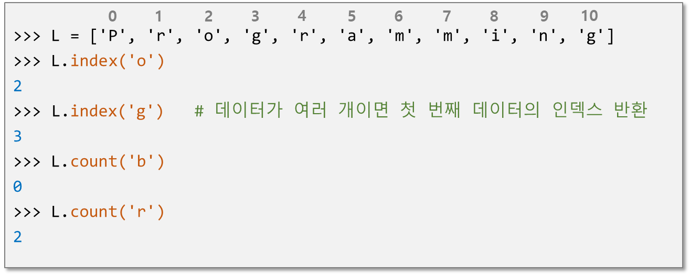
리스트 메소드 : 데이터 위치 찾기 / 데이터 개수 세기
index(a) : 리스트에서 데이터 a의 인덱스 번호 반환
count(a) : 리스트에서 데이터 a의 개수 반환
0
1
2
3
4
5
6
7
8
9
10

Slide 184
리스트 메소드 : 리스트 항목 정렬
sort( ) : 리스트의 원소들을 오름차순으로 정렬
내림차순으로 정렬 시, sort(reverse=True) 로 사용
>>> a = [4, 5, 1, 3, 2]
>>> a.sort() # 오름차순으로 정렬
>>> print(a)
[1, 2, 3, 4, 5]
>>> b = [1, 3, 5, 4, 2]
>>> b.sort(reverse=True) # 내림차순으로 정렬
>>> print(b)
[5, 4, 3, 2, 1]
>>> c = [‘banana’, ‘peach’, ‘apple’, ‘oriange’]
>>> c.sort() # 문자열은 사전식 순서가 오름차순
>>> print©
[‘apple’, ‘banana’, ‘oriange’, ‘peach’]
>>> d = [4, 2, ‘banana’] # 항목 간 대소비교 불가
>>> d.sort()
TypeError: '<' not supported between instances of 'str' and 'int'

Slide 185
리스트 메소드 : 리스트 항목 역순으로 재배치
reverse( ) : 리스트의 원소들을 역순으로 재 배치
크기 순으로 정렬하는 것이 아님
>>> x = [1, 3, 5, 4, 2]
>>> x.reverse() # 역순으로 바꾸기. x = x[::-1]
>>> print(x)
[2, 4, 5, 3, 1]

Slide 186
리스트 메소드 : 리스트 참조 / 복사
동일한 객체를 다른 이름으로 참조 : = 이용
copy( ) : 리스트 객체를 복사해서 새로운 리스트 객체 생성
>>> L = [1, 3, 5, 7, 9]
>>> id(L) # 메모리 실제 주소
18260552
>>> M = L # 리스트 참조
>>> N = M.copy() # 리스트 L을 복사. N = L[:]
>>> print(id(M), id(N))
18260552 56455240
>>> L[2] = 100
>>> print(L)
[1, 3, 100, 7, 9]
>>> print(M)
[1, 3, 100, 7, 9]
>>> print(N)
[1, 3, 5, 7, 9]
18260552
List L
1
3
5
7
9
100
List M
56455240
List N
1
3
5
7
9
리스트 L의 복사본

Slide 187
리스트 관련 내장함수
파이썬에서 기본 제공되는 함수
function | Description (인수 x: 리스트)
del x | x의 특정 원소, 일부, 또는 리스트 자체를 삭제
all(x) | x의 모든 원소가 True (i.e. != 0) 또는 x가 빈 리스트이면 True 반환
any(x) | x에 True인 (i.e. != 0) 인 원소가 한 개라도 있거나 x가 빈 리스트이면 True 반환
len(x) | x의 원소 개수 반환
list(y) | Iterable한 y를 리스트로 변환하여 반환
max(x) | x의 원소 중 최댓값 반환 (비교불가이면 TypeError)
min(x) | x의 원소 중 최솟값 반환 (비교불가이면 TypeError)
sorted(x) | x의 원소를 정렬한 리스트 반환 x는 불변이고 오름차순 또는 내림차순으로 정렬 (내림차순: sorted(x, reverse=True))
sum(x) | x의 원소 합을 반환 (더할 수 없으면 TypeError)

Slide 188
리스트 관련 내장함수 : del x
리스트의 특정 원소, 리스트 일부, 또는 리스트 자체를 삭제
>>> a = [0, 1, 2, 3, 4, 5, 6, 7, 8, 9]
>>> del a[::2] # 모든 짝수 인덱스 원소 삭제 (리스트 일부 삭제)
>>> print(a)
[1, 3, 5, 7, 9]
>>> del a[3:] # a[3] 이후 모두 삭제 (리스트 일부 삭제)
>>> print(a)
[1, 3, 5]
>>> del a[1] # a[1] 삭제. del a[1:2] 와 동일 (특정 원소 삭제)
>>> print(a)
[1, 5]
>>> del a[:] # 모든 원소 삭제. a.clear()와 동일 (리스트 일부 삭제)
>>> print(a)
[]
>>> del a # 리스트 자체를 삭제
>>>print(a) # a가 없으므로 오류 (NameError)

Slide 189
리스트 관련 내장함수 예
L = [1, 9, 4]
L = sorted(L, reverse=True) # L을 내림차순 정렬
print(L) # [9, 4, 1]
print(sum(L)) # 24. L[0]+L[1]+L[2]
L = ["Jan", "Apr", "Sep"] # 문자열은 사전식 순서
print(min(L), max(L)) # Apr Sep
S = sorted(L) # L을 오름차순 정렬한 리스트 반환
print(S) # ['Apr', 'Jan', 'Sep']
L = [1, '2', 3,'4']
print(max(L), min(L)) # TypeError (비교 불가)

Slide 190
딕셔너리 (dictionary)

Slide 191
딕셔너리 자료형
대응 관계를 나타낼 수 있는 자료형
형식
중괄호 { }를 이용하여 key : values 쌍의 원소들을 콤마로 분리하여 생성
딕셔너리의 원소들은 집합처럼 순서 개념이 없음
key에는 정수/실수/문자열/튜플 같은 immutable 자료형만 허용
리스트, 세트, 딕셔너리와 같은 mutable 자료형은 사용 불가
key는 고유한 값으로 중복되는 값 사용 불가
중복되는 key 사용 시 하나를 제외한 나머지 것들이 모두 무시됨 (어떤 것이 무시될 지 알 수 없음)
value에는 어떤 자료형이라도 가능
딕셔너리명 = {key1:value1, key2:value2, key3:value3, ...}

Slide 192
딕셔너리 자료형
key 값으로 이에 대응되는 value 값을 얻음
인덱스 기호 [ ] 사용
[ ] 안에 key 값을 지정
원소(쌍)의 추가/삭제에도 사용됨
리스트/튜플은 인덱싱과 슬라이싱 기법으로 순차적으로(sequential) 해당 원소를 얻음 ➔ 순서가 있는 자료형이므로!
Memerbship test (in, not in 연산자) 및 len( ) 함수 사용 가능
in, not in 의 경우 key 값에 대해서 연산
+, * 연산 지원되지 않음
>>> Tel = {'홍길동':'010-1234-5678', '강감찬':'010-1357-2468'}
>>> Tel['홍길동']
'010-1234-5678'
key
value
Tel
홍길동
010-1234-4568
강감찬
010-1357-2468

Slide 193
딕셔너리 생성
빈 딕셔너리 생성
d = dict( )
d = { }
딕셔너리 사용 예
컴퓨팅사고 1반 25명, 2반 30명, 3반 27명이라는 정보를 저장해보자
>>> d1 = dict() # 빈 딕셔너리 생성
>>> type(d1)
<class 'dict'>
>>> d2 = {} # 빈 딕셔너리 생성
>>> type(d2)
<class 'dict'>
컴퓨팅사고
01분반 25명, 02분반 30명, 03분반 27명
CT = {1:25, 2:30, 3:27}

Slide 194
딕셔너리 생성 예
>>> D = dict() # 빈 딕셔너리 생성. D = {}와 동일
>>> D1 = {'a': 1, 'b': 1} # key는 변경할 수 없는 object
>>> D2 = { 1 : 'ab', 2 : [1, 2, 3]} # value는 유형 제한 없음
>>> D3 = dict([(1,'a'), (2,'b')]) # 쌍으로 이루어진 원소를 갖는
>>> D4 = dict(({1,'a'}, {2,'b'})) # list, tuple, set 등
>>> D5 = dict({(1,'a'), (2,'b')}) # 데이터를 가지고 생성
>>> print(D5) # D3, D4, D5는 동일한 딕셔너리
{1:'a', 2:'b'}

Slide 195
딕셔너리 연산자
Membership test (in, not in 연산) 가능 : key 에 대해서만 가능
+, * 연산자 지원되지 않음
>>> contacts = {'Kim':'010-1234-5678', 'Park':'010-1236-4568', 'Lee':'010-1238-4569'}
>>> 'Kim' in contacts # key 중에 'Kim' 이 있으므로 True 반환
True
>>> 'Choi' in contacts # key 중에 'Choi' 가 없으므로 False 반환
False
>>> '010-1234-5678' in contacts # membership test는 key에 대해서만 수행
False
>>> tel = {'Lim':'010-2468-1357'}
>>> contacts + tel
...
TypeError: unsupported operand type(s) for +: 'dict' and 'dict'
>>> contacts * 2
...
TypeError: unsupported operand type(s) for *: 'dict' and 'int'

Slide 196
딕셔너리 항목 값 얻기
딕셔너리명[key] 를 사용
원소의 key에 없는 값을 사용하면 KeyError
>>> contacts = {'name':'mirae', 'phone':'010-1234-5678', 'birth': '1118'}
>>> contacts['name']
'mirae'
>>> contacts['phone']
'010-1234-5678'
>>> contacts['birth']
'1118'
>>> contacts['gender'] # 원소(쌍)에서 없는 key 값일 경우 KeyError
KeyError: 'gender'
>>> contacts[0] # 인덱스 적용 안 됨. [ ]안의 값은 key 값으로 간주
KeyError: 0

Slide 197
딕셔너리 항목(원소 쌍) 추가하기
딕셔너리명[key] = value 를 사용
인덱스 기호 [ ] 사용하여 안에 key 값을 지정
key : value 쌍이 원소로 딕셔너리에 추가
이미 있는 key 값일 경우, key에 해당하는 value를 덮어씀
>>> contacts = {'name':'mirae', 'phone':'010-1234-5678', 'birth': '1118'}
>>> contacts['gender'] = 'male' # 'gender': 'male' 이 딕셔너리 contact에 추가
>>> contacts
{'name':'mirae', 'phone':'010-1234-5678', 'birth': '1118', 'gender': 'male'}
>>> contacts['birth'] = '1224' # 'birth': '1118' 를 'birth': '1118' 로 대치
>>> contacts
{'name':'mirae', 'phone':'010-1234-5678', 'birth': '1224', 'gender': 'male'}

Slide 198
딕셔너리 항목(원소 쌍) 제거하기
del 딕셔너리명[key] 를 사용
인덱스 기호 [ ] 사용하여 안에 key 값을 지정
key에 해당하는 key : value 쌍이 딕셔너리에서 삭제
key 값이 없을 경우 KeyError 발생
>>> contacts = {'name':'mirae', 'phone':'010-1234-5678', 'birth': '1118'}
>>> del contacts['birth'] # key 'birth' 에 해당하는 'birth': '1118' 이 딕셔너리 contact에서 삭제
>>> contacts
{'name':'mirae', 'phone':'010-1234-5678'}
>>> del contacts['gender'] # key 'gender' 항목이 없으므로 error
KeyError: 'gender'

Slide 199
딕셔너리 메소드
딕셔너리에서 사용할 수 있는 메소드
딕셔너리명.메소드 의 형태로 사용 (딕셔너리의 메소드로 해석)
딕셔너리 메소드 목록
>>> dir(dict)
['__class__', '__contains__', '__delattr__', '__delitem__', '__dir__', '__doc__', '__eq__', '__format__', '__ge__', '__getattribute__', '__getitem__', '__gt__', '__hash__', '__init__', '__init_subclass__', '__iter__', '__le__', '__len__', '__lt__', '__ne__', '__new__', '__reduce__', '__reduce_ex__', '__repr__', '__reversed__', '__setattr__', '__setitem__', '__sizeof__', '__str__', '__subclasshook__', 'clear', 'copy', 'fromkeys', 'get', 'items', 'keys', 'pop', 'popitem', 'setdefault', 'update', 'values']

Slide 200
딕셔너리 메소드 목록
Method | Description (D, D2: 딕셔너리, d: 임의의 object)
D.update(D2) | 이미 key가 있으면 value를 갱신, 없으면 쌍을 추가 예) D.update([('a',2),('b',3)]) #D에 없으면 'a':2와 'b':3를 추가
D.get(key, d) | key에 대한 value 반환 key가 없으면 d 반환 (d가 주어지지 않았으면 None) 예: D.get(2) or D.get(2, 1)
D.pop(key, d) | key에 대한 value 반환하고 해당 원소(쌍)을 삭제 key가 없으면 d 반환 (d가 주어지지 않았으면 KeyError)
D.clear( ) | 딕셔너리 D의 모든 원소를 삭제 (빈 딕셔너리로 만듬. D = { } 와 동일)
D.items( ) | key와 value의 쌍을 튜플로 묶은 값을 dict_items 객체로 반환 튜플 (key, value)로 구성된 리스트를 만들거나 (key, value)가 필요한 반복문에서 사용가능
D.keys( ) | 딕셔너리 D의 key만을 모아서 dict_keys 객체를 반환 반복성 구문 (예: for)에서 사용가능
D.values( ) | 딕셔너리 D의 value만을 모아서 dict_values 객체를 반환 반복성 구문 (예: for)에서 사용가능
D.copy( ) | 딕셔너리 D를 복사하여 반환 (shallow copy)
리턴값 dict_keys 는 list(D.keys()) 를 사용하여 리스트로 변환 가능
리스트로 구성하지 않더라도 기본적인 반복성 구문(예:for문) 실행 가능
dict_values, dict_items도 동일

Slide 201
딕셔너리 메소드 : 항목 추가
D.update(D1) : 딕셔너리 D에 딕셔너리 D2 추가
딕셔너리 D에 딕셔너리 D2의 key 가 이미 존재하면 value 값을 갱신
딕셔너리 D에 딕셔너리 D2의 key 가 존재하지 않으면 key:value 쌍을 추가
>>> contacts = {'Kim':'010-1234-5678', 'Park':'010-1236-4568', 'Lee':'010-1238-4569'}
>>> new_contacts = {'Kim':'010-5678-1234', 'Choi':'010-1111-5555'}
>>> contacts.update(new_contacts) # key 'Kim' 이 존재하므로 value 갱신, key 'Choi' 이 없으므로 쌍 추가
>>> print(contacts)
{'Kim': '010-5678-1234', 'Park': '010-1236-4568', 'Lee': '010-1238-4569', 'Choi': '010-1111-5555'}

Slide 202
딕셔너리 메소드 : 항목 가져오기
D.get(x) : 딕셔너리 D에서 key 값 x에 대응되는 value 반환
존재하지 않는 key 값일 경우 None 반환
D.get(x, d) : 존재하지 않는 key 값일 경우 d 반환
D[x]와 동일하나 D[x]에서는 존재하지 않는 key 값일 경우 KeyError 발생
>>> contacts = {'Kim':'010-1234-5678', 'Park':'010-1236-4568', 'Lee':'010-1238-4569'}
>>> contacts.get('Kim') # contacts['Kim'] 과 동일
'010-1234-5678'
>>> print(contacts.get('Lim')) # key 'Lim' 이 없으므로 None 반환
None
>>> print(contacts.get('Lim', '010-0000-0000')) # key 'Lim' 이 없으므로 '010-0000-0000' 반환
'010-0000-0000'
>>> print(contacts['Lim']) # key 'Lim' 이 없으므로 error
KeyError: 'Lim'

Slide 203
딕셔너리 메소드 : 항목 제거
D.pop(x) : 딕셔너리 D에서 key 값 x에 대응되는 value를 반환하고 해당 원소 쌍을 삭제
존재하지 않는 key 값일 경우 KeyError
D.pop(x, d) : 존재하지 않는 key 값일 경우 d를 반환
clear( ) : 딕셔너리의 모든 원소 쌍을 삭제 (빈 딕셔너리로 만듦)
>>> contacts = {'Kim':'010-1234-5678', 'Park':'010-1236-4568', 'Lee':'010-1238-4569'}
>>> contacts.pop('Kim') # key 'Kim' 인 항목의 value를 반환하고 항목 제거
'010-1234-5678'
>>> contacts
{'Lee':'010-123-4569', 'Park':'010-123-4568'}
>>> contacts.pop('Lim') # key 'Lim' 이 없으므로 error
KeyError: 'Lim'
>>> contacts.pop("Lim", '010-0000-0000') # key 'Lim' 이 없으므로 '010-0000-0000' 반환
'010-0000-0000'
>>> contacts = {'Kim':'010-1234-5678', 'Park':'010-1236-4568', 'Lee':'010-1238-4569'}
>>> contacts.clear() # 딕셔너리의 모든 항목을 제거하고 빈 딕셔너리가 됨. D = {}
>>> contacts
{}

Slide 204
딕셔너리 메소드 : key, value 값 얻어오기
D.items( ) : 딕셔너리 D의 모든 (key, value) 쌍을 dict_items 객체로 반환
dict_items 객체도 리스트를 사용하는 것과 동일하게 사용하면 됨
for 문과 같은 반복문의 시퀀스로 사용하여 딕셔너리에 포함된 모든 값 확인 가능
>>> contacts = {'Kim':'010-1234-5678', 'Park':'010-1236-4568', 'Lee':'010-1238-4569'}
>>> contacts.items()
dict_items([('Kim', '010-1234-5678'), ('Park', '010-1236-4568'),('Lee', '010-1238-4569')])
>>> items = list(contacts.items())
>>> items
[('Kim', '010-1234-5678'), ('Park', '010-1236-4568'),('Lee', '010-1238-4569')]
contacts = {'Kim':'010-1234-5678', 'Park':'010-1236-4568', 'Lee':'010-1238-4569'}
for item in contacts.items():
print(item) # item은 튜플 형태
print(item[0]) # key 값
print(item[1]) # value
('Kim', '010-1234-5678')
Kim
010-1234-5678
('Park', '010-1236-4568')
Park
010-1236-4568
('Lee', '010-1238-4569')
Lee
010-1238-4569

Slide 205
딕셔너리 메소드 : key, value 값 얻어오기
D.keys( ) : 딕셔너리 D의 모든 key 만을 모아서 dict_keys 객체로 반환
dict_keys 객체도 리스트를 사용하는 것과 동일하게 사용하면 됨
for 문과 같은 반복문의 시퀀스로 사용하여 딕셔너리에 포함된 모든 key 값 및 항목의 값 확인 가능
>>> contacts = {'Kim':'010-1234-5678', 'Park':'010-1236-4568', 'Lee':'010-1238-4569'}
>>> contacts.keys()
dict_keys(['Kim', 'Park', 'Lee'])
>>> keys = list(contacts.keys())
>>> keys
['Kim', 'Park', 'Lee']
contacts = {'Kim':'010-1234-5678', 'Park':'010-1236-4568', 'Lee':'010-1238-4569'}
for x in contacts.keys():
print(x) # key 값
for x in contacts.keys():
print('key:{} value:{}'.format(x, contacts[x])) # key 와 value 쌍 전체 출력
Kim
Park
Lee
key:Kim value:010-1234-5678
key:Park value:010-1236-4568
key:Lee value:010-1238-4569

Slide 206
딕셔너리 메소드 : key, value 값 얻어오기
D.values( ) : 딕셔너리 D의 모든 value 만을 모아서 dict_values 객체로 반환
dict_values 객체도 리스트를 사용하는 것과 동일하게 사용하면 됨
for 문과 같은 반복문의 시퀀스로 사용하여 딕셔너리에 포함된 모든 값 확인 가능
>>> contacts = {'Kim':'010-1234-5678', 'Park':'010-1236-4568', 'Lee':'010-1238-4569'}
>>> contacts.values()
dict_values(['010-1234-5678', '010-1236-4568', '010-1238-4569'])
>>> values = list(contacts.values())
>>> values
['010-1234-5678', '010-1236-4568', '010-1238-4569']
contacts = {'Kim':'010-1234-5678', 'Park':'010-1236-4568', 'Lee':'010-1238-4569'}
for x in contacts.values():
print(x) # value 값
010-1234-5678
010-1236-4568
010-1238-4569

Slide 207
딕셔너리 관련 내장함수
파이썬에서 기본 제공되는 함수
function | Description (인수 D: 딕셔너리)
len(D) | D의 원소 개수 반환
sorted(D) | D의 key를 정렬한 리스트 반환 D는 불변이고 오름차순 또는 내림차순으로 정렬 (내림차순: sorted(D, reverse=True))
list(D) | D의 key들을 리스트로 변환하여 반환
set(D) | D의 key들을 세트로 변환하여 반환
tuple(D) | D의 key들을 튜플로 변환하여 반환
>>> d1 = {1:10, 5:50, 3:30, 2:20}
>>> len(d1)
4
>>> d2 = sorted(d1)
>>> d2
[1, 2, 3, 5]
>>> list(d1)
[1, 5, 3, 2]
>>> set(d1)
{1, 2, 3, 5}
>>> tuple(d1)
(1, 5, 3, 2)

Slide 208
함수

Slide 209
학습 목차
함수 정의와 사용
사용자 정의 함수
람다 함수

Slide 210
함수의 정의와 이용

Slide 211
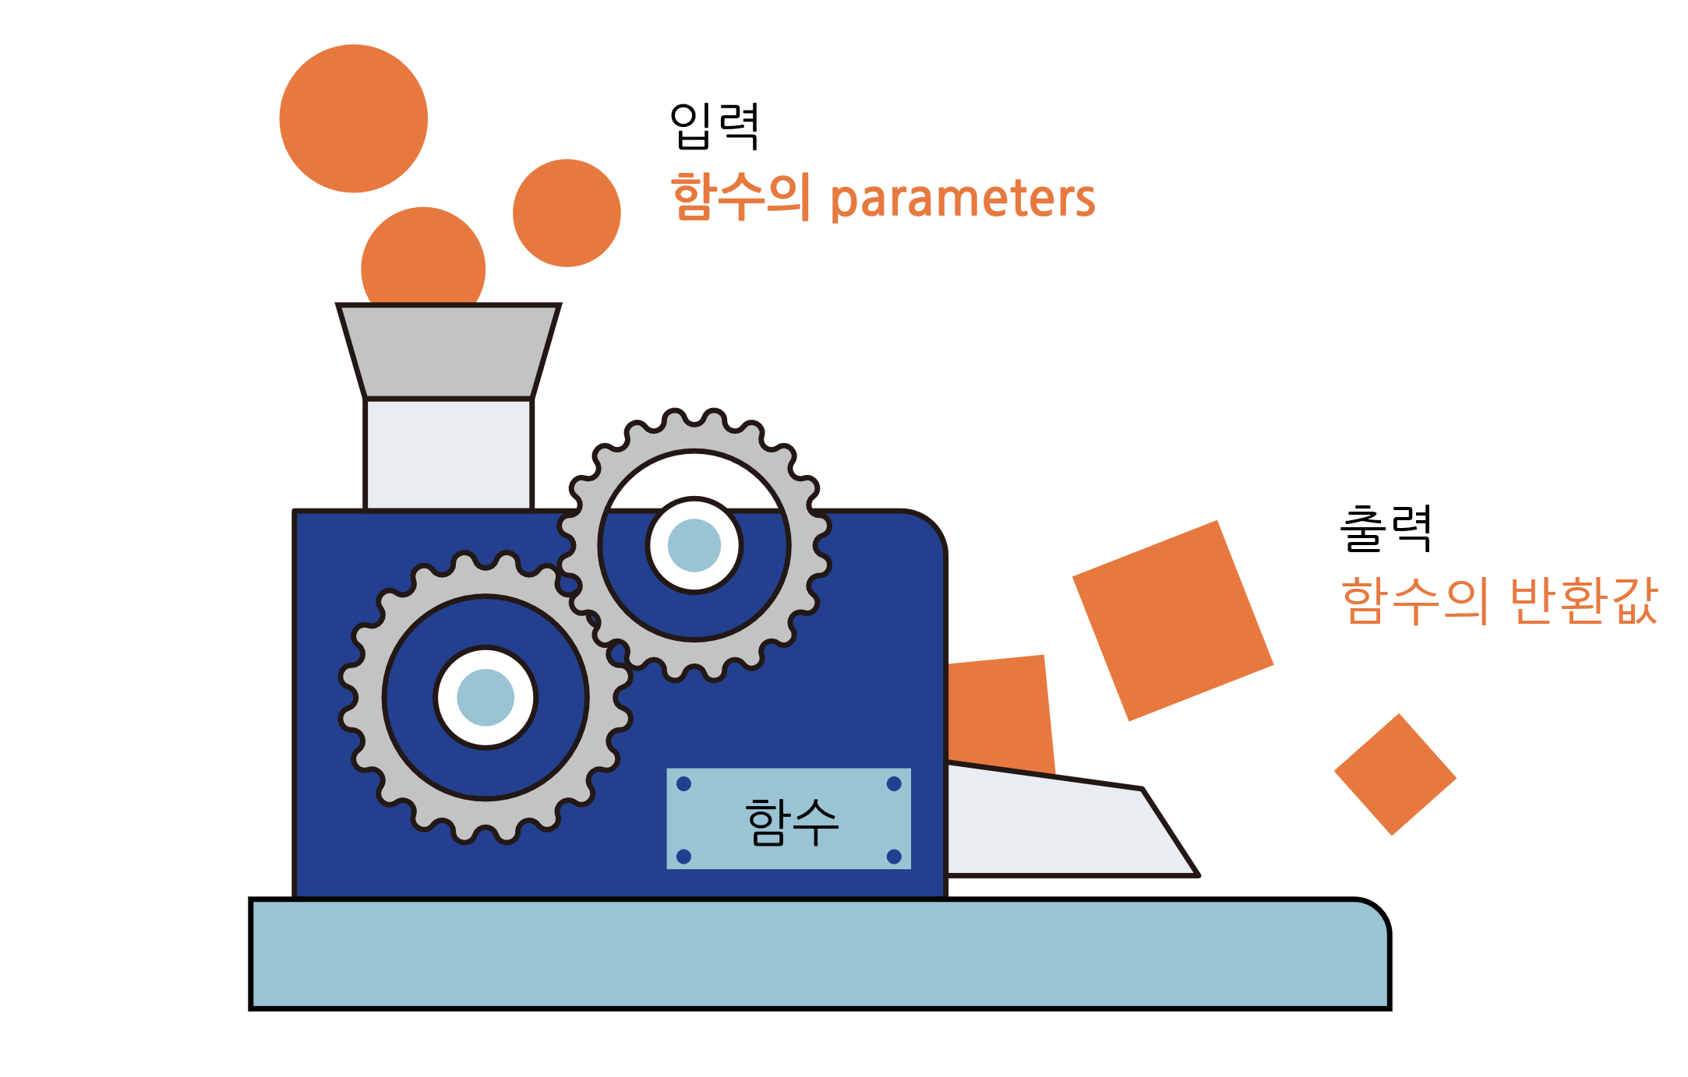
함수란?
특정 작업을 수행하는 명령어들의 모음에 이름을 붙인 것
작업에 필요한 데이터를 전달받을 수 있으며, 작업이 완료된 후에는 작업의 결과를 호출자에게 반환할 수 있음
함수 안의 명령어들을 실행하려면 함수를 호출(call)해야 함

Slide 212
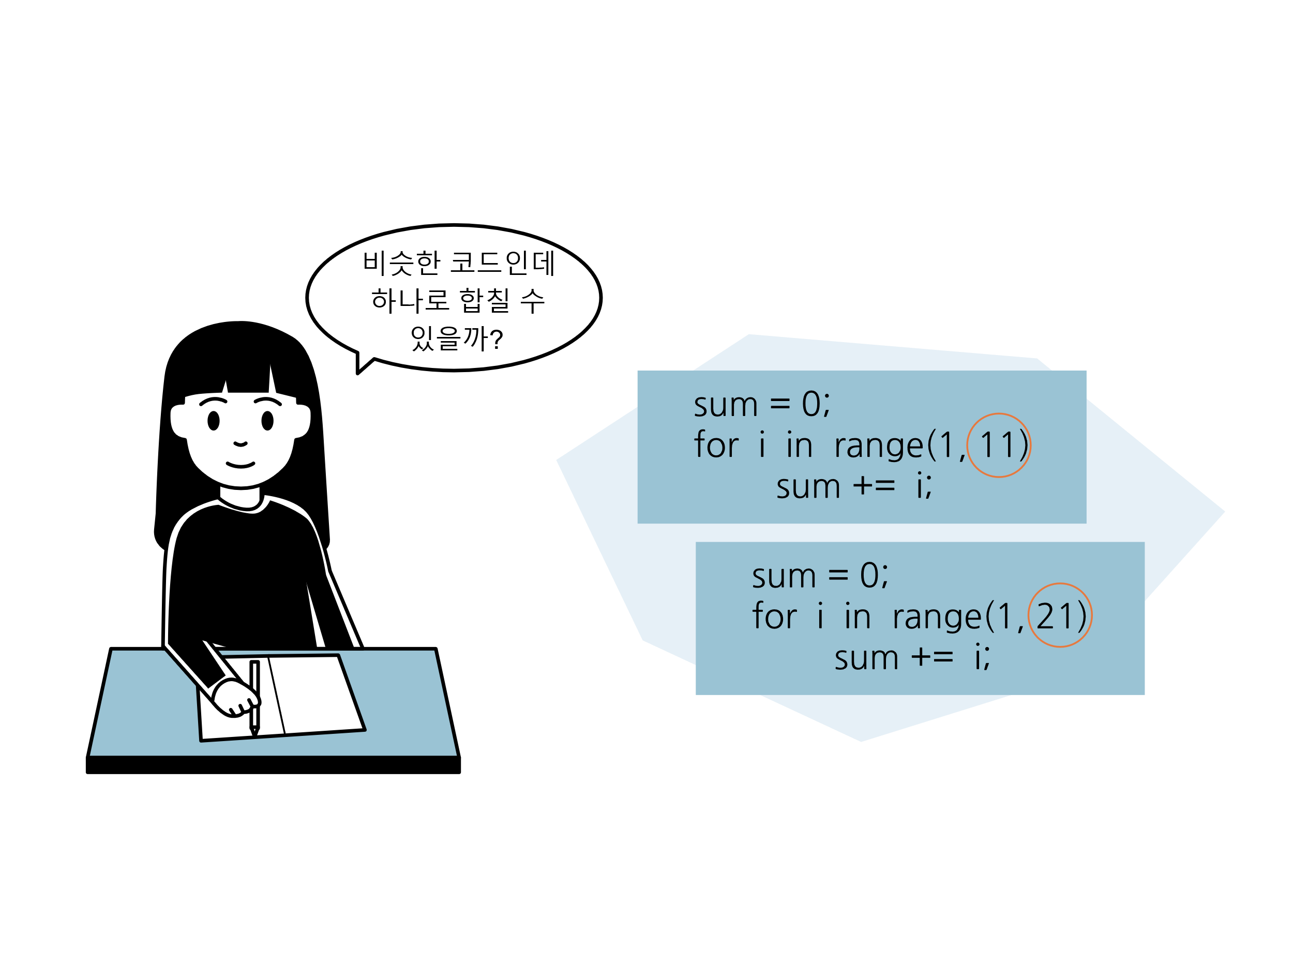

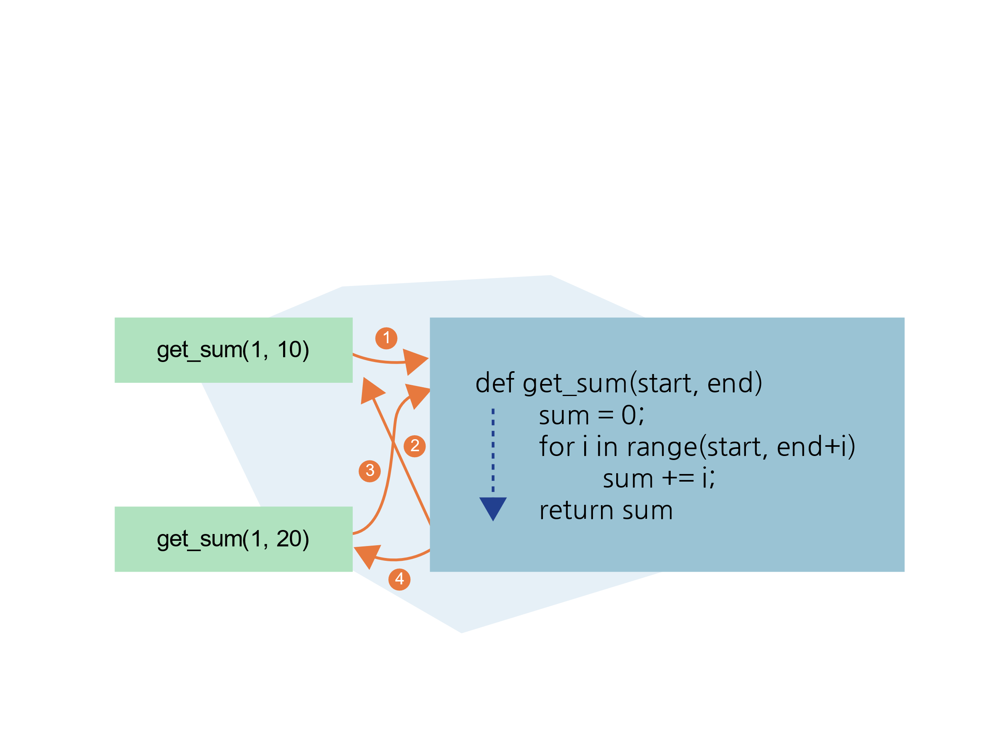
함수의 필요성

Slide 213
함수 예
>>> a = len("Hello world") # 내장함수
>>> print("Hello world") # 내장함수
"Hello world"
"Hello world"
입력
입력
내부 작업 수행
len()
내부 작업 수행
문자열 길이 계산
print("...")
Hello world
출력(반환값)은
입력 값의 길이
출력(반환값) 없음.
11

Slide 214
함수 사용의 장점
프로그램 안에서 중복된 코드를 제거
복잡한 프로그래밍 작업을 더 간단한 작업들로 분해할 수 있음
함수는 한 번 만들어지면 다른 프로그램에서도 재사용될 수 있음
주어진 입력에 대해 어떤 과정을 거쳐 출력이 나오는지 숨겨짐 (추상화)
여러 사람이 협업할 때 함수 단위로 나누어 작업할 수 있음

Slide 215
Python의 3가지 함수 종류
내장 (Built-in) 함수 : Python에서 인터프리터에 탑재해 놓은 함수
아무런 설정없이 바로 사용 가능 (import 구문 불필요)
예: input(), print(), len(), del(), type() 등
라이브러리 패키지 : Python에서 제공
해당 라이브러리를 포함한 후 사용 가능 (import 구문 필요)
예: math, random, turtle 등
사용자 정의 (User-defined) 함수
사용자가 자신의 필요에 따라 특정 기능의 함수를 직접 작성
>>> import math
>>> a = math.sqrt(10) # 10의 제곱근 계산

Slide 216
사용자 정의 함수

Slide 217
사용자 정의 함수
기본 형식
함수 이름 규칙
함수의 목적을 설명하는 동사 또는 동사_명사를 사용
변수명과 동일한 규칙을 따름
함수를 정의하는 키워드
외부로부터 작업에 필요한 데이터를 받음 없어도 됨
def 함수이름(매개변수1, 매개변수2, … ) :
statements # 함수 기능에 필요한 statements
return 값 # 반환할 것이 없으면 생략 가능
들여쓰기
주의
함수의 몸체

Slide 218
함수 호출
함수를 실행하려면 함수를 호출 (call)하여야 함
여러 번 호출 가능
함수를 호출할 때 값 (정보)을 지정하여 함수에 전달할 수 있음
이 값을 인수 (argument)라고 함 ➔ 함수의 매개변수에 값으로 들어감
함수 호출 형식
변수 = 함수명(인수1, 인수2, …) : 입력 값, 반환 값 모두 있는 경우
변수 = 함수명( ) : 입력 값은 없고 반환 값만 있는 경우
함수명(인수1, 인수2, …) : 입력 값만 있고 반환 값 없는 경우
함수명( ) : 입력 값, 반환 값 모두 없는 경우

Slide 219
함수 호출 형식 I : 입력 값, 반환 값 모두 있는 경우
변수 = 함수명(인수1, 인수2, …)
def sum(a, b):
return a + b
x = 3
y = 4
result = sum(x, y)
print("%d, %d의 합은 %d" % (x, y, result))
인수 3, 4
a, b
sum()함수
호출자
sum(3,4)
3, 4의 합은 7
반환 값 7

Slide 220
함수 호출 형식 II : 입력 값은 없고 반환 값만 있는 경우
변수 = 함수명()
인수 X
def say():
return 'Hi'
msg = say()
print(msg)
say()함수
호출자
say()
Hi
반환 값 'Hi'

Slide 221
함수 호출 형식 III : 입력 값만 있고 반환 값 없는 경우
함수명(인수1, 인수2, …)
인수 3, 4
def sum(a, b):
print("%d, %d의 합은 %d" % (a, b, a+b))
x = 3
y = 4
sum(x, y)
a, b
sum()함수
호출자
sum(3,4)
3, 4의 합은 7
반환 값 X

Slide 222
함수 호출 형식 IV : 입력 값, 반환 값 모두 없는 경우
함수명()
함수의 입력이 없으면 빈 괄호로 둠
함수의 출력이 없으면 return 구문이 없음
인수 X
def say():
print('Hi')
say()
say()
say()함수
호출자
say()
Hi
Hi
반환 값 X

Slide 223
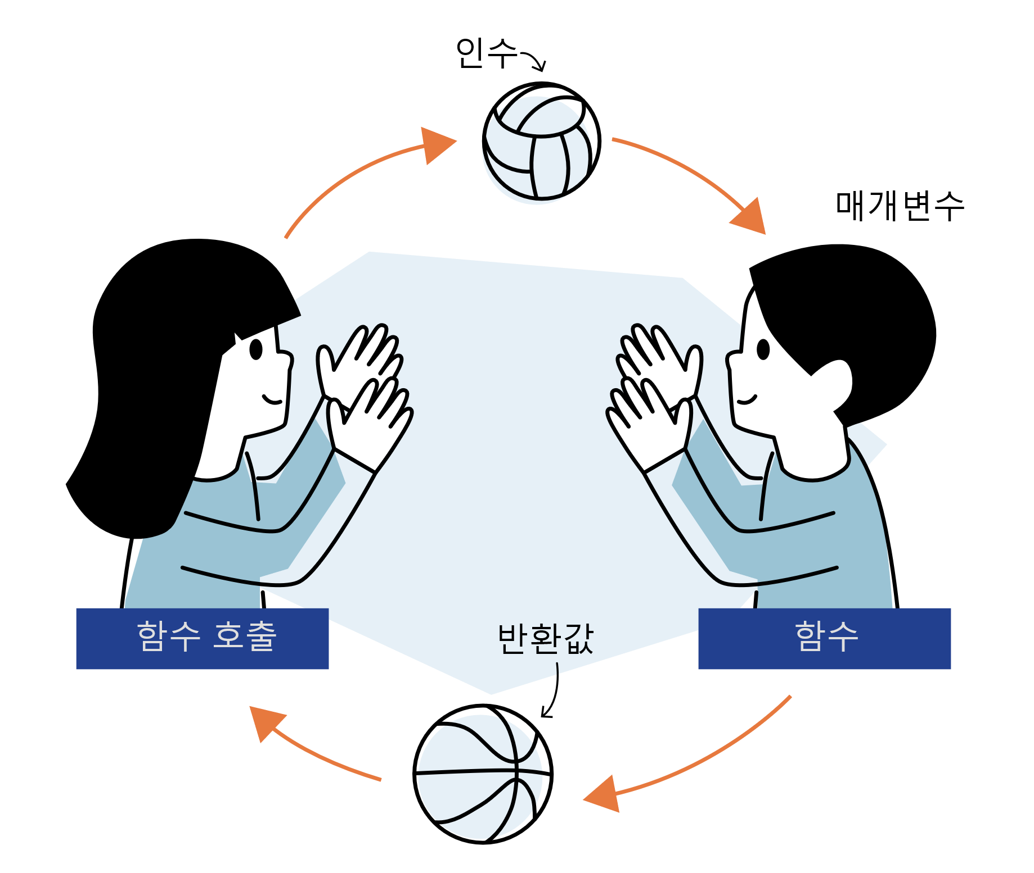
인수, 매개변수, 반환값
함수 호출 시 데이터를 주고받기 위해 필요
인수 (argument) : 함수 호출 시 함수에게 전달되는 값
매개변수 (parameter) : 함수에서 인수를 전달받는 변수
반환값 (return value) : 함수 수행의 결과로 호출자에게 돌려주는 값
변수 = 함수명 ( 인수1 , 인수2, .... )
def round(v, n):
. . .
return rv
매개변수: v, n
pie = 3.1415927
val = round(pie, 2)
인수: pie, 2
매개변수: round 함수 정의 부분에 있음
반환값: round() 함수 실행 결과값으로 val에 할당되는 값

Slide 224
함수 작성 및 호출 예
매개변수 start, end의 값을 전달 받아 start부터 end까지 합계를 반환하는 get_sum( ) 함수 작성 및 호출
함수 작성
def get_sum(start, end) :
hap = 0
for i in range(start, end+1) :
hap += i
return hap
get_sum() 함수를 정의하였으나
먼저 실행되지 않음
def get_sum(start ← 1, end ← 10) :
hap = 0
for i in range(1, 10 +1 ) :
hap += i
return hap → 55 반환
①
함수 호출
매개변수
start
end
def get_sum( , ) :
hap = 0
for i in range(start, end+1) :
hap += i
return hap
1
10
result = get_sum( , )
인수
②
함수의 수행 결과를
호출자에게 돌려줌
③

Slide 225
함수 호출하기
위치에 따라 인수가 매개변수로 전달
def get_sum(start, end):
sum=0
for i in range(start, end+1) :
sum += i
return sum
sum1 = get_sum(1, 10) # 함수호출
sum2 = get_sum(1, 100)
print(sum1, sum2)
def get_sum(1, 10):
sum=0
for i in range(1, 10+1) :
sum += i
return sum # 55 반환
def get_sum(1, 100):
sum=0
for i in range(1, 100+1) :
sum += i
return sum # 5050 반환
55 5050

Slide 226
함수 호출 : 인수 전달
다음과 같은 구문으로 함수를 호출할 경우 출력값은 무엇일까?
다음 구문은 무엇이 잘못 되었을까?
def nPrintln(message, n):
for i in range(0, n):
print(message)
nPrintln("사랑한다 사랑한다 사랑한다", 3)
사랑한다 사랑한다 사랑한다
사랑한다 사랑한다 사랑한다
사랑한다 사랑한다 사랑한다
nPrintln(4, "사랑한다 사랑한다 사랑한다") # error. 순서 불일치 nPrintln("사랑한다 사랑한다 사랑한다") # error. 개수 불일치 nPrintln(4) # error. 개수 불일치 nPrintln( ) # error

Slide 227
함수 호출 : 키워드 인수
인수의 이름을 명시적으로 지정해서 전달하는 방법
다음 구문은 무엇이 잘못 되었을까?
def calc(x, y, z):
return (x + y) * z
result = calc(z=30, x=10, y=20) # calc(10,20,30)와 동일
print(result) # 900
def nPrintln(message, n):
for i in range(0, n):
print(message)
nPrintln(4, "사랑한다 사랑한다 사랑한다") # error
nPrintln(n=4, message="사랑한다 사랑한다 사랑한다")

Slide 228
함수 호출 : 디폴트 인수
함수의 매개변수가 기본값을 가질 수 있음. 이것을 디폴트 인수라고 함
def calc(x, y, z=30):
return (x + y) * z
result1 = calc(10, 20) # calc(10,20,30)와 동일
result2 = calc(1, 2, 3)
print(result1 result2) # 900 9
900 9

Slide 229
함수 호출 : 가변 인수
함수의 인수 개수가 정해져 있지 않고 가변적으로 호출
def print_sum(*nums, sumfmt = "Sum is %d"): # nums는 튜플 변수로 정의 됨
sum = 0
for n in nums:
sum += n
print(sumfmt % sum)
print_sum()
print_sum(1,2,3,4,5)
print_sum(1,2,3,4,5, sumfmt = "전체 합은 %d 입니다.")
Sum is 0
Sum is 15
전체 합은 15 입니다.

Slide 230
함수 호출 (1/2)
인수를 갖고 함수가 호출될 때, 인수 자체는 변경 안됨. 그러나 인수 내부 아이템은 변경 됨
인수가 숫자/문자열이면, 함수 내부에서 매개변수의 값이 수정되더라도 인수에는 아무런 영향을 주지 않음
인수가 리스트이면 내부 아이템 수정하면 수정 됨
def modify1(s):
s = "Welcome"
msg = "Hello!"
print(msg)
modify1(msg)
print(msg)
def modify1(L):
L = ['a','b','c']
lst = [1,2,3]
print(lst)
modify1(lst)
print(lst)
def modify1(L):
L[0] = 'a'
lst = [1,2,3]
print(lst)
modify1(lst)
print(lst)
Hello!
Hello!
[1, 2, 3]
[1, 2, 3]
[1, 2, 3]
['a', 2, 3]

Slide 231
함수 호출 (2/2)
인수의 참조값을 파라미터에 할당한 것과 같음
def modify1(L):
L = ['a','b','c']
lst = [1,2,3]
print(lst)
modify1(lst)
print(lst)
lst = [1,2,3]
print(lst)
L = lst
L = ['a', 'b', 'c']
print(lst)
def modify1(L):
L[0] = 'a'
lst = [1,2,3]
print(lst)
modify1(lst)
print(lst)
lst = [1,2,3]
print(lst)
L = lst
L[0] = 'a'
print(lst)
18260552
18260552
List lst
1
2
3
List lst
1
2
3
'a'
List L
List L

Slide 232
함수 호출 : 반환 값
함수에서 return 문이 여러 번 나오는 경우
return 문이 여러 번 나오더라도 가장 먼저 return을 만나는 순간 값을 반환하고 종료
def get_max(a, b) :
if a > b :
return a
else:
return b
# main
max= get_max(10, 20) # 인수는 10, 20
print(max) # 20

Slide 233
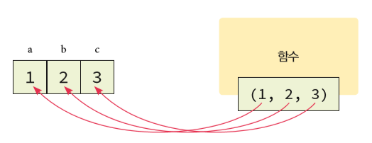
함수 호출 : 반환 값이 여러 개인 경우
함수에 반환값이 2개 이상인 경우 튜플로 묶어서 반환
def func():
return 1, 2, 3
a, b, c = func()
print(a, b, c)
함수
a b c
반환 값
1 2 3

Slide 234
함수 호출 : 반환 값이 여러 개인 경우 예
두 수를 입력 받아서 두 수의 합과 두 수의 곱을 반환하는 함수
def add_multiply(x, y):
sum = x + y
mult = x * y
return sum, mult # 튜플로 반환
# main
a = int(input('Enter a : '))
b = int(input('Enter b : '))
m, n = add_multiply(a,b)
print(m, n)
Enter a : 10
Enter b : 20
30 200

Slide 235
함수의 위치
함수는 호출 전에 정의되어 있어야 함
print('start of the program')
hello() # 오류. NameError 발생
print('middle of the program')
hello()
print('end of the program')
def hello(): # 함수 정의
print('hello world')
실행순서
Traceback (most recent call last):
File "<pyshell#0>", line 1, in <module>
hello()
NameError: name 'hello' is not defined

Slide 236
람다 함수

Slide 237
map 함수
여러 값을 갖는 iterable 객체에 함수를 적용
예: 리스트 [1,2,3,4,5] 의 각 원소를 제곱하여 리스트 [1,4,9,16,25]를 만들기
lst = [1,2,3,4,5]
sq_lst = []
for n in lst:
sqn = n * n
sq_lst.append(sqn)
print(sq_lst)
def square(n):
return n*n
lst = [1,2,3,4,5]
lst2 = map(square, lst)
sq_lst = list(lst2)
print(sq_lst)
[1, 4, 9, 16, 25]
[1, 4, 9, 16, 25]

Slide 238
filter 함수
여러 값을 갖는 iterable 객체에 함수를 적용
예: 리스트 [1,2,3,4,5] 의 각 원소 중 3보다 작은 원소로 구성되는 리스트 [1,2]를 만들기
lst = [1,2,3,4,5]
def less3(n):
if n < 3: return True
else: return False
sq_lst = []
for n in lst:
if less3(n):
sq_lst.append(n)
print(sq_lst)
lst = [1,2,3,4,5]
def less3(n):
if n < 3: return True
else: return False
lst2 = filter(less3, lst)
sq_lst = list(lst2)
print(sq_lst)
[1, 2]
[1, 2]

Slide 239
lambda 함수
이름없는 함수라고도 하며, 함수의 인수로 함수를 넣어야 할 때 유용하게 사용
lambda 라는 키워드로 만들어짐
lst = [1,2,3,4,5]
def square(n):
return n*n
lst2 = map(square, lst)
sq_lst = list(lst2)
print(sq_lst)
lst = [1,2,3,4,5]
lst2 = map(lambda x: x*x, lst)
sq_lst = list(lst2)
print(sq_lst)
[1, 4, 9, 16, 25]
lst = [1,2,3,4,5]
def less3(n):
if n < 3: return True
else: return False
lst2 = filter(less3, lst)
sq_lst = list(lst2)
print(sq_lst)
lst = [1,2,3,4,5]
lst2 = filter(lambda x: x < 3, lst)
sq_lst = list(lst2)
print(sq_lst)
[1, 2]

Slide 240
모듈

Slide 241
학습 목차
라이브러리와 모듈
사용자 정의 모듈
turtle 그래픽 모듈

Slide 242
라이브러리와 모듈

Slide 243
모듈이란?
파이썬에서 모듈(module)이란?
함수나 변수 또는 클래스들을 모아 놓은 파일
다른 파이썬 프로그램에서 불러와 사용할 수 있게끔 만들어진 파이썬 파일
각각의 소스 파일을 일컬어 모듈이라 함
하나 또는 여러 개의 모듈이 모여서 라이브러리를 구성
사용자 정의 모듈 : 프로그래머가 직접 작성한 모듈
함수를 별도의 파일로 분리하여 모듈화 (import 사용)
표준 모듈 : 파이썬과 함께 따라오는 모듈 (import 사용)
외부 모듈 : 별도로 설치하여 사용하는 모듈 (pip install 로 설치 후 import 사용)

Slide 244
사용자 정의 모듈
모듈로 사용할 파일과 호출하는 파일은 모두 같은 폴더에 저장
예: 함수가 포함된 스크립트 파일을 분리해서 별도의 모듈로 구성
getsum.py
calcsum.py
def get_sum(start, end):
sum=0
for i in range(start, end+1) :
sum += i
return sum
sum1 = get_sum(1, 10)
sum2 = get_sum(1, 100)
print(sum1, sum2)
def get_sum(start, end):
sum=0
for i in range(start, end+1) :
sum += i
return sum
getsum.py
import calcsum
sum1 = calcsum.get_sum(1, 10)
sum2 = calcsum.get_sum(1, 100)
print(sum1, sum2)

Slide 245
사용자 정의 모듈 예
여러 함수들과 변수를 포함하고 있는 모듈
my_math.py
cal_test1.py
pi_val = 3.14
def sqrt(a):
return a**0.5
def circle_area(r):
return pi_val*r**2
import my_math
print(my_math.pi_val)
print(my_math.sqrt(10))
print(my_math.circle_area(10))
3.14
3.1622776601683795
314.0

Slide 246
모듈 사용
import 의 역할
“다른 모듈 내의 코드에 대한 접근” 을 가능하게 하는 것
“다른 코드” 에는 변수, 함수 등이 포함되어 있음
import의 사용 방법
모듈이름 : 모듈의 실제 파일명은 “모듈이름.py”
모듈함수 : 모듈에서 불러오기 원하는 함수이름
* (와일드카드)는 모든 것을 의미 ➔ 모듈 내의 모든 함수를 불러옴
import 모듈이름
# 모듈내 모든 함수 사용가능 (호출 시 모듈이름.함수이름() 형식으로 사용)
import 모듈이름 as 줄임
# 모듈내 모든 함수 사용가능 (호출 시 모듈이름을 줄여서 사용가능)
from 모듈이름 import *
# 모듈내 모든 함수 사용가능 (호출 시 모듈이름 생략)
from 모듈이름 import 모듈함수
# 지정된 함수만 사용가능 (호출 시 모듈이름 생략)

Slide 247
다양한 import 사용 예
# 모듈내 모든 함수 사용가능
(호출 시 모듈이름을 줄여서 사용가능)
cal_test1.py
import my_math as mm
print(mm.sqrt(10))
my_math.py
pi_val = 3.14
def sqrt(a):
return a**0.5
def circle_area(r):
return pi_val*r**2
# 모듈내 모든 함수 사용가능
(호출 시 모듈이름 생략)
cal_test2.py
from my_math import *
print(circle_area(10))
# 지정된 함수만 사용가능
(호출 시 모듈이름 생략)
cal_test3.py
from my_math import sqrt
print(sqrt(10))

Slide 248
파이썬 표준 모듈
파이썬을 설치하면 기본으로 제공해 주는 모듈
따로 만들 필요 없이 import 명령어로 사용가능
표준 모듈 예
random 모듈
calendar 모듈
time 모듈
math 모듈
turtle 모듈

Slide 249
파이썬 표준 모듈 : random 모듈
import random
print(random.randint(1, 6)) # 1~6 사이의 임의의 정수를 반환
print(random.randint(1, 6))
myList = ["red", "green", "blue"]
print(random.choice(myList)) # 주어진 리스트 안에서 임의의 원소를 반환
6
3
blue

Slide 250
파이썬 표준 모듈 : calendar 모듈
from calendar import *
cal = month(2020, 11) # calendar.month() 주어진 년, 월의 달력을 반환
print(cal)
November 2020
Mo Tu We Th Fr Sa Su
1
2 3 4 5 6 7 8
9 10 11 12 13 14 15
16 17 18 19 20 21 22
23 24 25 26 27 28 29
30

Slide 251
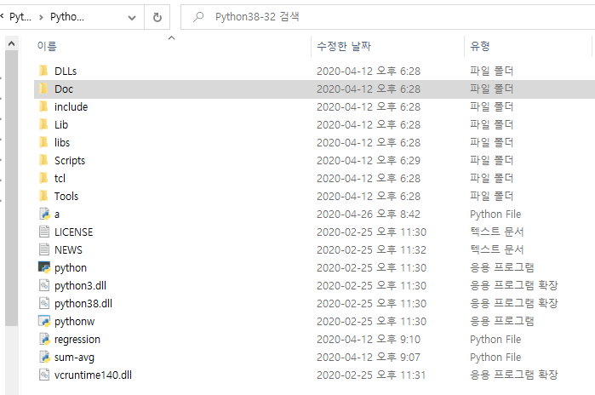
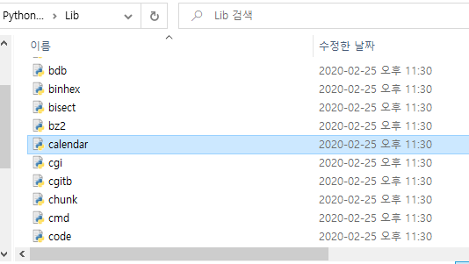
파이썬 표준 모듈
파이썬 설치폴더에 설명자료와 스크립트 파일 존재
C:\Users\컴퓨터이름\AppData\Local\Programs\Python\Python38-32
documentations
script files

Slide 252
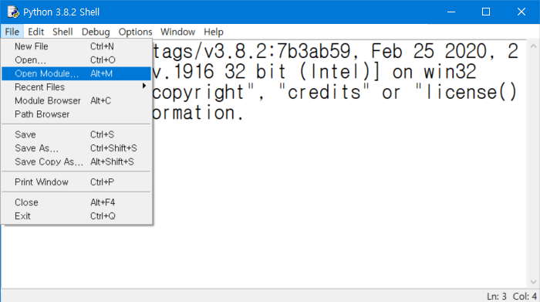
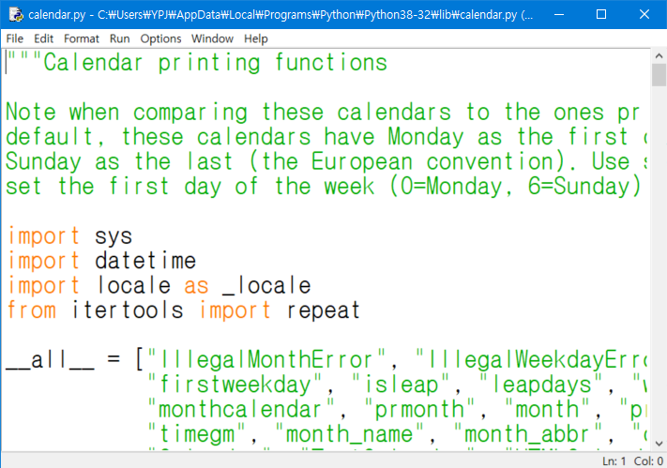
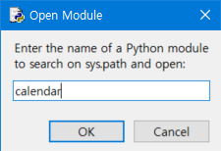
파이썬 표준 모듈
IDLE 프로그램에서 script file 열어 보기

Slide 253
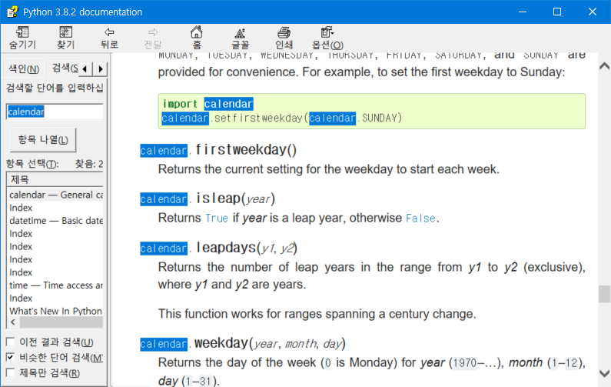
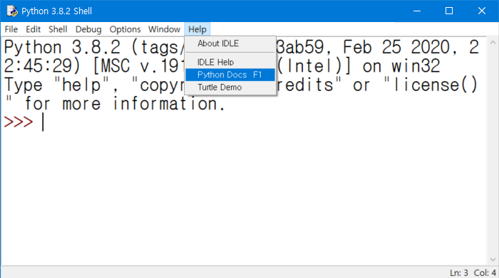
파이썬 표준 모듈
IDLE 프로그램에서 모듈 사용방법 찾아보기

Slide 254
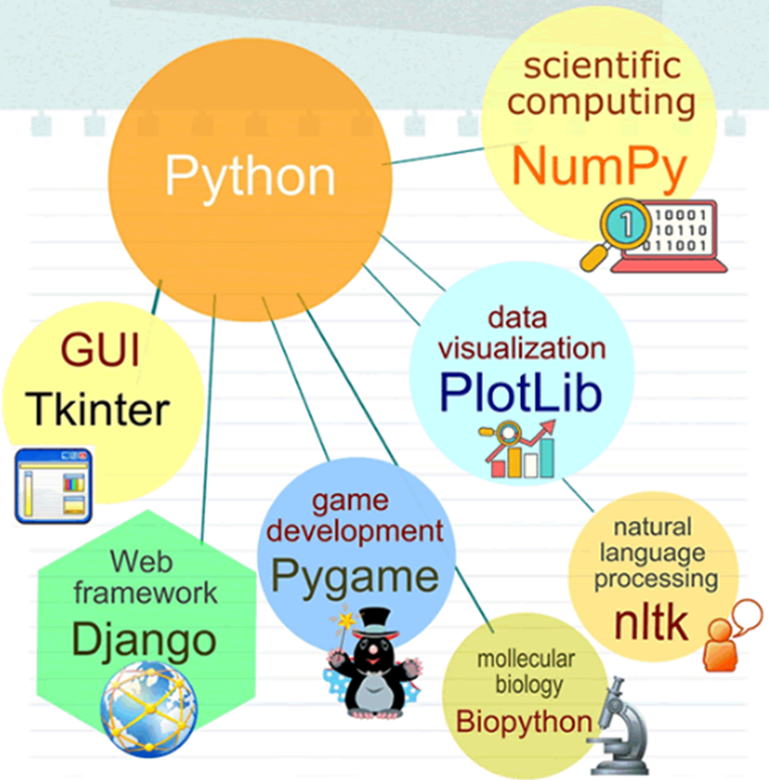
외부 모듈/라이브러리
전세계 파이썬 개발자들이 모듈을 개발하여 공유하고 있음
github.com, pypi.org 등 사이트를 통해 공유
별도로 설치해야 사용할 수 있음 (cmd 창에서 pip 명령 사용)
설치하면 파이썬 표준라이브러리 폴더에 "site-packages" 폴더 아래에 저장 됨
라이브러리(library) 패키지
특별한 기능을 수행할 수 있는 함수, 변수, 환경 등을 포함 하여 다른 프로그램에서 사용할 수 있는 방법을 제공하는 파일들의 묶음

Slide 255
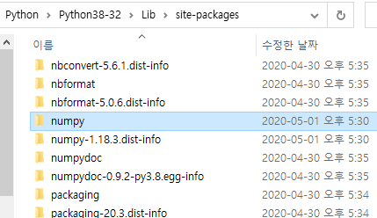
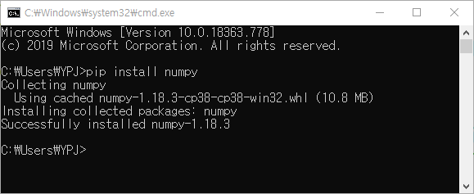
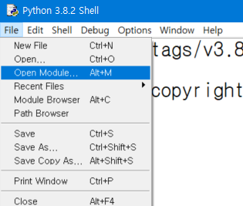
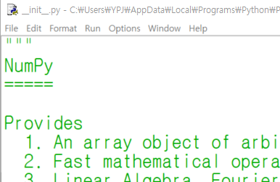
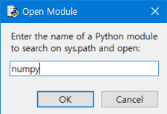
외부 모듈 설치 및 사용 예
numpy 모듈 라이브러리 패키지 설치
파이썬 폴더에 numpy 패키지 설치 됨
cmd 창에서 pip 명령 사용하여 설치 (pip install numpy)

Slide 256
turtle 그래픽 모듈

Slide 257
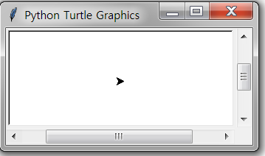
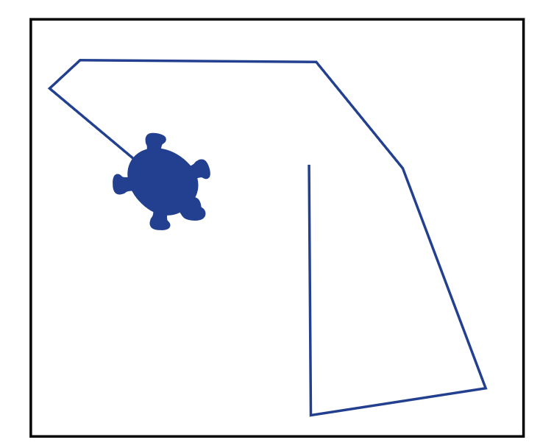
터틀 그래픽 모듈
선, 원 등의 간단한 도형을 그리는데 사용되는 모듈
터틀 그래픽의 동작 방식
꼬리에 잉크가 묻은 터틀(커서)를 종이에 올려놓고 리모컨으로 조작하는 듯한 방식으로 동작
터틀(커서)이 움직이면서 지나간 자리에는 그림이 그려짐 (추가 기능을 이용하면 다양한 행동을 하며 그림을 그림)
터틀 모양을 따로 지정하지 않으면, default로 화살촉 모양이 표시

Slide 258
터틀 그래픽 모듈
파이썬에서 터틀 그래픽을 시작하면
흰색 배경의 창(window)이 나타남. 적당한 크기로 조정.
터틀(커서)은 창의 한가운데인 좌표 값 (0, 0)에 위치함 방향은 오른쪽을 향하고 있음. (x축의 + 방향) 사용자가 명령을 내리기를 기다림
터틀 모양을 따로 지정하지 않으면, default로 화살촉 모양이 표시
그림을 그리기 위해 꼬리(펜)을 이용한다고 생각하면 됨
처음에는 펜이 내려가 있는 상태로 시작.
펜이 내려가 있는 상태에서 터틀을 움직이면, 원래 있던 위치에서 이동할 위치까지 선을 그리며 이동

Slide 259
터틀 그래픽 모듈
터틀에게 명령을 내리면 터틀이 움직이면서 지나간 자리에 그림이 그려짐
자주 사용하는 기능
앞으로 이동, 뒤로 이동, 왼쪽으로 회전, 오른쪽으로 회전
꼬리 들기/ 꼬리 내리기
꼬리를 들고 이동하면 터틀은 움직이지만 선이 그려지지 않음
그려지는 선의 색상 지정 , 굵기 바꾸기, 원 그리기, 색칠하기

Slide 260
터틀 그래픽 모듈의 함수
함수 | 설명 | 사용 예
forward(거리)/ fd(거리) | 거북이가 앞으로 이동 | t.forward(100) | # 거북이가 100만큼 앞으로 이동
backward(거리) / back(거리) | 거북이가 뒤로 이동 | t.back(50) | # 거북이가 50만큼 뒤로 이동
left(각도) / lt(각도) | 거북이가 왼쪽으로 회전 | t.left(45) | # 거북이가 45도 왼쪽으로 회전
right(각도) / rt(각도) | 거북이가 오른쪽으로 회전 | t.right(45) | # 거북이가 45도 오른쪽으로 회전
circle(반지름) | 현재 위치에서 원을 그림 | t.circle(50) | # 반지름이 50인 원을 그림
down( ) / pendown( ) | 펜(잉크 묻힌 꼬리)을 내림 | t.down() | # 이제 움직이면 그림이 그려짐
up( ) / penup( ) | 펜(잉크 묻힌 꼬리)을 올림 | t.up() | # 거북이가 움직여도 선이 그려지지 않음
shape(“모양”) | 거북이 모양을 바꿈 | t.shape("turtle") t.shape("arrow") | # 거북이 모양 # 화살표 모양
 |  | ※ 거북이 모양으로 "circle", "square", "triangle"을 사용할 수 있음
speed(속도) | 거북이 속도를 바꿈 | t.speed(1) t.speed(10) t.speed(0) | # 가장 느린 속도 # 빠른 속도 # 최고 속도

Slide 261
터틀 그래픽 모듈의 함수
함수 | 설명 | 사용 예
pensize(굵기) / width(굵기) | 펜 굵기를 바꿈 | t.pensize(3) | # 굵은 선으로 선을 그림
color(“색 이름”) | 펜 색을 바꿈 | t.color(“red”) | # 빨간색으로 선을 그림
bgcolor(“색 이름”) | 화면의 배경색을 바꿈 | t.gbcolor(“black”) | # 배경색을 흰색에서 검은색으로 바꿈
fillcolor(“색 이름”) | 도형 내부를 칠하는 색을 바꿈 | t.fillcolor(“green”) | # 녹색으로 도형 내부를 칠함
begin_fill( ) | 도형 내부를 색칠할 준비를 함 | t.begin_fill()
end_fill( ) | 도형 내부를 색칠 | t.end_fill()
showturtle( ) / st( ) | 거북이를 화면에 표시 | t.st()
hideturtle( ) / ht( ) | 거북이를 화면에서 가림 | t.ht()
clear( ) | 거북이를 그대로 둔 채 화면을 지움 | t.clear()
reset( ) | 화면을 지우고 거북이도 원래 자리와 상태로 되돌림 | t.reset()

Slide 262
터틀 그래픽 모듈의 함수
함수 | 설명 | 사용 예
pos( ) / position( ) | 거북이의 현재 위치(좌표)를 구함 (x, y 둘 다) | t.pos()
xcor( ), ycor( ) | 거북이의 x 좌표나 y 좌표를 구함 (x, y 중 하나만) | a = t.ycor() | # 거북이의 y좌표를 구해 a에 저장
goto(x, y), setpos(x, y) | 거북이를 특정 위치(좌표)로 보냄 (x, y 둘 다) | t.goto(100, 50) | # 배경색을 흰색에서 검은색으로 바꿈
setx(x), sety(y) | 거북이의 x 좌표나 y 좌표를 지정한 위치로 이동 (x, y 중 하나만) | t.sety(50) | # 거북이의 y좌표를 50만큼 이동
distance(x, y) | 현재 거북이가 있는 위치에서 특정 위치까지의 거리를 구함 | d = t.distance(100, 100) | # 현재 위치에서 (100, 100)까지의 거리를 구해 d에 저장
heading( ) | 거북이가 현재 바라보는 각도를 구함 | ang = t.heading()
towards(x, y) | 현재 거북이가 있는 위치에서 특정 위치까지 바라보는 각도를 구함 | ang = t.towards(10, 10) | # 현재 위치에서 (10,10)까지 가는데 필요한 각도를 구해 ang에 저장
setheading(각도)/ seth(각도) | 거북이가 바라보는 방향을 바꿈 | t.Setheadig(90) | # 거북이가 화면 위쪽을 바라봄
 |  | ※ 거북이가 오른쪽을 바라볼 때의 각도가 0이며, 시계 반대 방향으로 돌면서 각도가 커짐
home( ) | 거북이의 위치와 방향을 처음 상태로 돌림 | t.home() | # 거북이가 화면 가운데인 (0,0)에서 오른쪽(0도)를 바라봄

Slide 263
터틀 그래픽 모듈의 함수
함수 | 설명 | 사용 예
onkeypress(함수,“키 이름”) | 키보드를 눌렀을 때 실행할 함수를 정합니다. | def f(): t.forward(10) t.onkeypress(f, "Up") # 위쪽 방향키 ↑ 를 누르면 f 함수를 호출합니다(f 함수는 거북이를 10만큼 앞으로 이동시킵니다).
onscreenclick(함수) | 마우스 버튼을 눌렀을 때 실행할 함수를 정합니다. | t.onscreenclick(t.goto) # 마우스 버튼을 누르면 앞에서 정의한 goto 함수를 호출합니다(goto 함수는 거북이를 마우스 버튼을 누른 위치로 이동시킵니다).
ontimer(함수, 시간) | 일정한 시간이 지난 뒤 실행할 함수를 정합니다. | def f(): t.forward(10) t.ontimer(f, 1000) # 1000밀리초(1초) 후에 f 함수를 호출합니다(f 함수는 거북이를 10만큼 앞으로 이동시킵니다.)
listen( ) | 사용자 입력이 잘 처리되도록 거북이 그래픽 창에 포커스를 줍니다 | t.listen()
title(“창 이름”) | 거북이 그래픽 창의 이름을 지정합니다. | t.title("welcome") # 거북이 그래픽 창의 이름이 Untitle에서 welcome으로 바뀝니다.
write(“문자열”) | 현재 거북이 위치에 문자를 출력합니다. | t.write("Hello") # 현재 거북이 위치에 Hello를 출력합니다. t.write("Hello", False, "center", ("", 20)) # 현재 거북이 위치에 가운데 정렬로 크기가 20인 Hello를 출력합니다(이 문장 전체를 구문처럼 통째로 기억하는 정도로만 알고 넘어가도 괜찮습니다).

Slide 264
터틀 그래픽 모듈의 메소드
shape(“모양“) 메서드
터틀(커서) 모양을 바꿈. default로 화살 모양이 사용
shape("turtle") # 거북 모양으로 터틀 지정. 거북 모양이 표시됨
shape ("triangle") # 세모 모양이 표시됨
shape("arrow") # 화살표 모양의 터틀로 지정
터틀 모듈의 메소드를 사용하려면, 모듈을 import해야 함
import turtle
from turtle import *
from turtle import fd, back, rt, lt
그래픽 화면이 생성되면, 크기를 마우스로 조정
프로그램 종료 후, 그래픽 화면 우상부의 X를 클릭하여 화면을 닫음

Slide 265
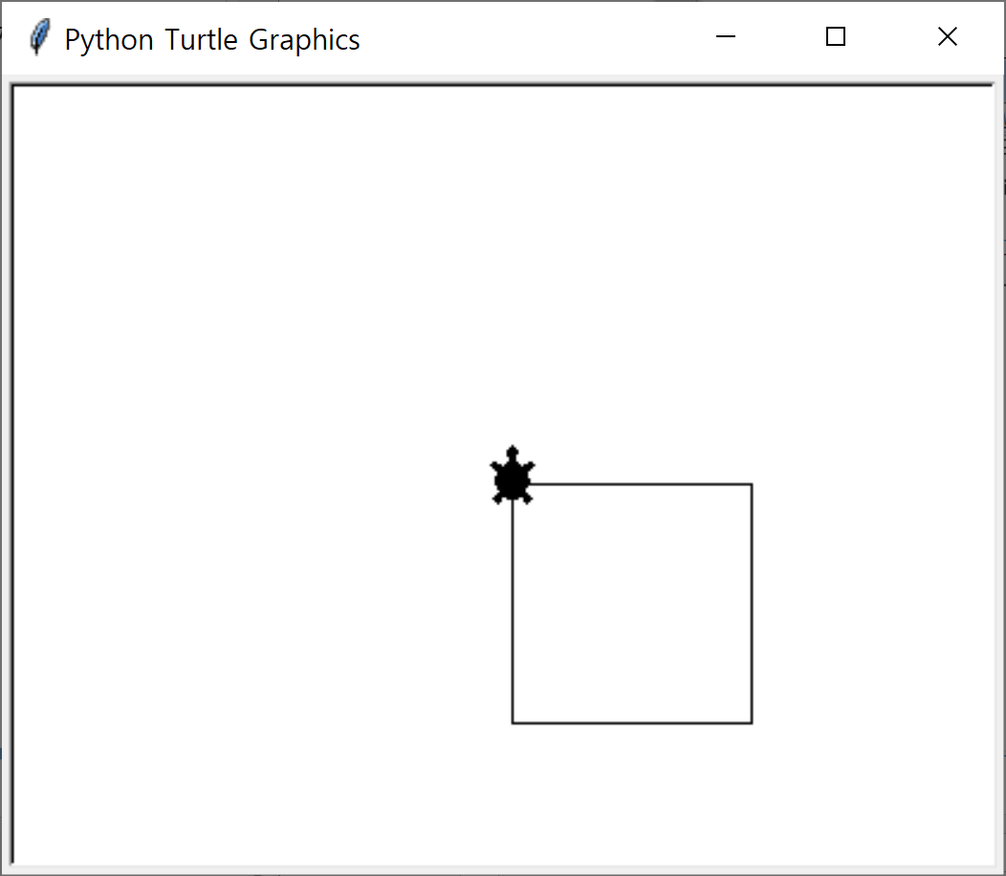
도형 그리기 : 정사각형 그리기
두 문제로 분해
일정한 크기의 직선 그리기 ➔ 터틀 그래픽의 forward( ) or fd( )
거북이의 방향을 오른쪽으로 90도 회전하기 ➔ 터틀 그래픽의 rotate( ) or rt( )
fd()와 rt() 4번 반복으로 해결
from turtle import *
shape('turtle')
fd(100) # 크기가 100인 직선 그림
rt(90) # 터틀 방향을 오른쪽으로 90도 회전
fd(100)
rt(90)
fd(100)
rt(90)
fd(100)
rt(90)
from turtle import *
shape('turtle')
for i in range(4):
fd(100) # 크기가 100인 직선 그림
rt(90) # 터틀 방향을 오른쪽으로 90도 회전

Slide 266
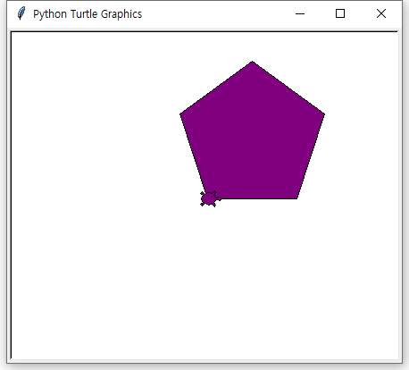
도형 그리기 : 정다각형 그리기
사용자에게 변의 개수, 길이, 색상을 입력 받아 터틀 그래픽의 fd( ), lt( ), begin_fill( ), fillcolor( ), end_fill( )과 반복문을 이용하여 정다각형을 그리고는 프로그램을 작성해보자.
변의 개수를 입력하세요: 5
변의 길이를 입력하세요: 100
색상을 입력하세요: purple
from turtle import *
shape('turtle')
n = int(input('변의 개수를 입력하세요: '))
length = int(input('변의 길이를 입력하세요: '))
col = input('색상을 입력하세요: ')
begin_fill()
fillcolor(col)
for i in range(n):
fd(length)
lt(360/n)
end_fill()

Slide 267
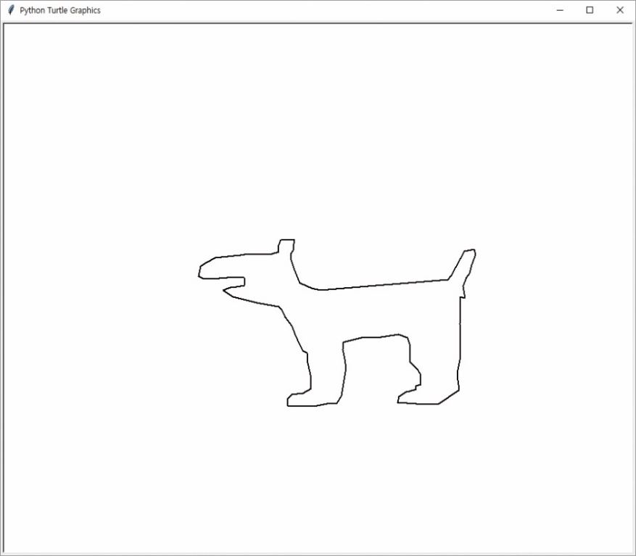
마우스로 그림 그리기
마우스로 거북이를 조정하여 그림을 그리는 프로그램을 작성해보자.
import turtle as t
t.speed(0)
t.pensize(2)
t.hideturtle()
t.onscreenclick(t.goto)
t.mainloop()

Slide 268
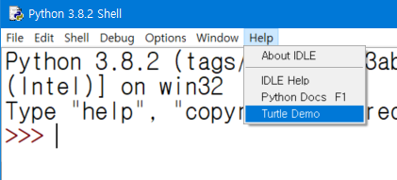
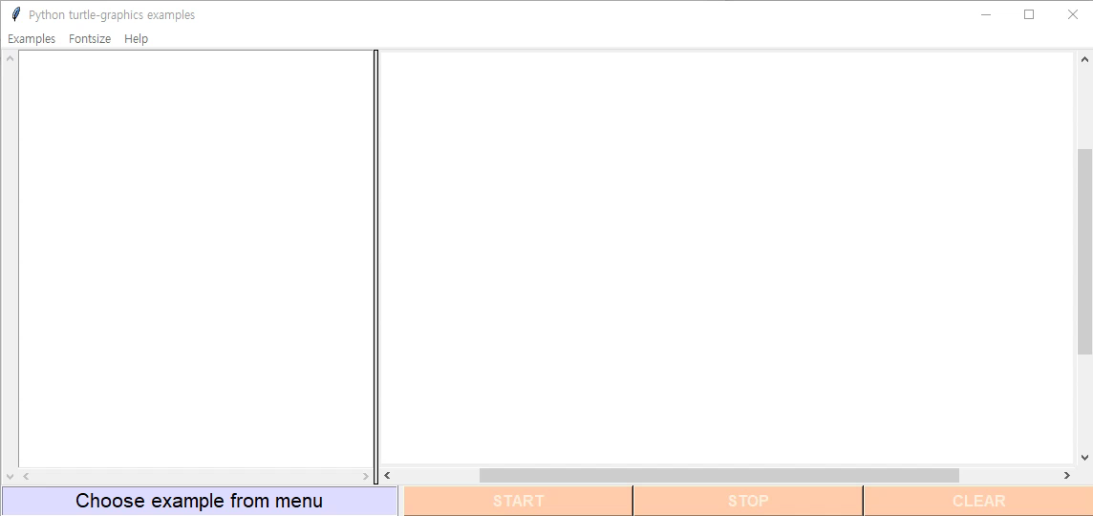
다양한 turtle 데모

Slide 269
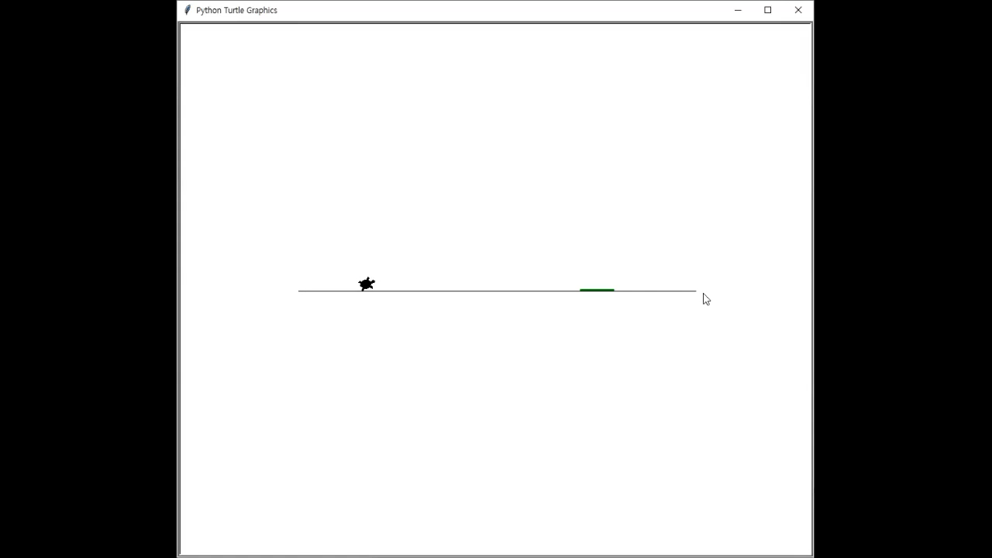
다양한 turtle 데모

